Slide 1
ΠΕΡΙ ΙΣΟΡΡΟΠΙΑΣ ΑΓΟΡΑΣ – ΝΟΜΙΣΜΑΤΙΚΗΣ ΚΑΙ ΔΗΜΟΣΙΟΝΟΜΙΚΗΣ ΠΟΛΙΤΙΚΗΣ
“As Keynes (1936) said, “... the postulates of the classical theory are applicable to a special case only and not to the general case, the situation which it assumes being a limiting point of the possible positions of equilibrium.”{ Όπως είπε ο Keynes (1936), "... τα αξιώματα της κλασικής θεωρίας έχουν εφαρμογή μόνο σε μια ειδική περίπτωση και όχι στη γενική περίπτωση, καθώς η κατάσταση που υποθέτει είναι ένα οριακό σημείο των πιθανών θέσεων ισορροπίας".}
Δημήτρης Κάμπης, 27 Μαρτίου 2026

Slide 2
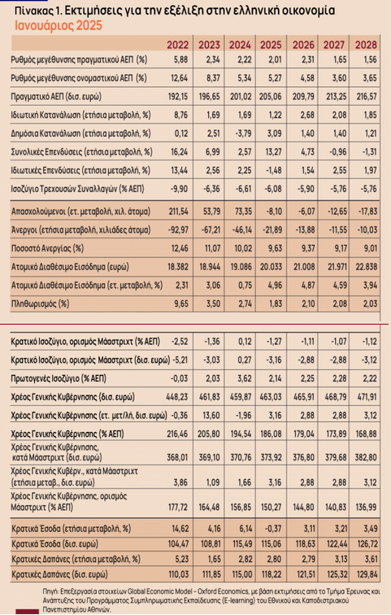

Slide 3
ΔΗΜΟΣΙΟΝΟΜΙΚΉ ΚΑΙ ΝΟΜΙΣΜΑΤΙΚΉ ΠΟΛΙΤΙΚΉ
Όταν οι υπεύθυνοι χάραξης δημοσιονομικής και νομισματικής πολιτικής χρησιμοποιούν τα αντίστοιχα εργαλεία τους για να ωθήσουν την οικονομία προς την ίδια κατεύθυνση, οι πολιτικές λέγεται ότι είναι "συντονισμένες". Ανάλογα με τον βαθμό ανεξαρτησίας της νομισματικής αρχής, σε ορισμένες περιπτώσεις, η νομισματική αρχή μπορεί να μην προσαρμόζεται στις αλλαγές της δημοσιονομικής πολιτικής. Για παράδειγμα, όταν ο πρόεδρος Ρίγκαν θέσπισε μείωση της φορολογίας στις Ηνωμένες Πολιτείες (επεκτατική δημοσιονομική πολιτική), η Ομοσπονδιακή Τράπεζα των ΗΠΑ σκλήρυνε τη νομισματική πολιτική επειδή φοβόταν τον πληθωρισμό. Ομοίως, στη Γερμανία κατά τη διάρκεια της επανένωσης μετά την πτώση του Τείχους του Βερολίνου τον Νοέμβριο του 1989, η κεντρική τράπεζα και η γερμανική κυβέρνηση θέσπισαν αντισταθμιστικές πολιτικές.
Ο Πίνακας συνοψίζει τα εργαλεία που έχουν στη διάθεσή τους οι υπεύθυνοι χάραξης δημοσιονομικής και νομισματικής πολιτικής.
 | Εργαλείο πολιτικής | (Expansionary) Επεκτατική | (Contractionary) Συρρικνωτική
Νομισματική | 1. Πράξεις ανοικτής αγοράς | Αγοράστε Ομόλογα – Quantitative Easing | Πουλήστε Ομόλογα
 | 2. Επιτόκιο προεξόφλησης | Μείωση | Αύξηση
 | 3. Απαιτούμενος δείκτης αποθεματικών | Μείωση | Αύξηση
Δημοσιονομική | 1. G (αγορές αγαθών και υπηρεσιών από την κυβέρνηση) | Αύξηση | Μείωση
 | 2. Μεταφορές | Αύξηση | Μείωση
 | 3. Φόροι | Μείωση | Αύξηση

Slide 4
Συσχέτιση Νοσμισματικής και Δημοσιονομικής ΠΟλιτικής
Το παρόν σημείωμα εκπονήθηκε από τις καθηγήτριες Melissa Appleyard και Petra Christmann. Copyright © 2001 από το Ίδρυμα Darden School του Πανεπιστημίου της Βιρτζίνια, Charlottesville, VA.

Slide 5
Τι μας λέει η ταχύτητα του χρήματος για τον πληθωρισμό
Ο πληθωρισμός περιγράφεται συνήθως ως μια επίμονη αύξηση του γενικού επιπέδου τιμών, όπως στον δείκτη τιμών καταναλωτή. Μια από τις σημαντικότερες θεωρίες για την εξήγηση του πληθωρισμού είναι η μονεταριστική άποψη που, σύμφωνα με τον Milton Friedman, "ο πληθωρισμός είναι πάντα και παντού ένα νομισματικό φαινόμενο".¹ Με άλλα λόγια, ο πληθωρισμός εμφανίζεται επειδή υπάρχει πάρα πολύ χρήμα διαθέσιμο για την αγορά της ίδιας ποσότητας αγαθών και υπηρεσιών που παράγονται στην οικονομία. Η άποψη αυτή μπορεί επίσης να αναπαρασταθεί από τη λεγόμενη "θεωρία της ποσότητας του χρήματος", η οποία συνδέει το γενικό επίπεδο τιμών, το σύνολο των αγαθών και υπηρεσιών που παράγονται σε μια δεδομένη περίοδο, τη συνολική προσφορά χρήματος και την ταχύτητα (ταχύτητα) με την οποία το χρήμα κυκλοφορεί στην οικονομία για τη διευκόλυνση των συναλλαγών με την ακόλουθη εξίσωση:
MV = PQ
Σε αυτή την εξίσωση:
Το Μ σημαίνει χρήμα.
Το V συμβολίζει την ταχύτητα του χρήματος (ή τον ρυθμό με τον οποίο οι άνθρωποι ξοδεύουν χρήματα).
Το P αντιπροσωπεύει το γενικό επίπεδο τιμών.
Το Q συμβολίζει την ποσότητα των παραγόμενων αγαθών και υπηρεσιών.
Με βάση αυτή την εξίσωση, διατηρώντας την ταχύτητα του χρήματος σταθερή, εάν η προσφορά χρήματος (Μ) αυξάνεται με ταχύτερο ρυθμό από την πραγματική οικονομική παραγωγή (Q), το επίπεδο τιμών (Ρ) πρέπει να αυξηθεί για να καλύψει τη διαφορά. Σύμφωνα με αυτή την άποψη, ο πληθωρισμός στις ΗΠΑ θα έπρεπε να ήταν περίπου 31% ετησίως μεταξύ 2008 και 2013, όταν η προσφορά χρήματος αυξανόταν με μέσο ρυθμό 33% ετησίως και η παραγωγή αυξανόταν με μέσο ρυθμό λίγο κάτω από 2%. Γιατί, λοιπόν, ο πληθωρισμός παρέμεινε επίμονα χαμηλός (κάτω του 2%) κατά τη διάρκεια αυτής της περιόδου;

Slide 6
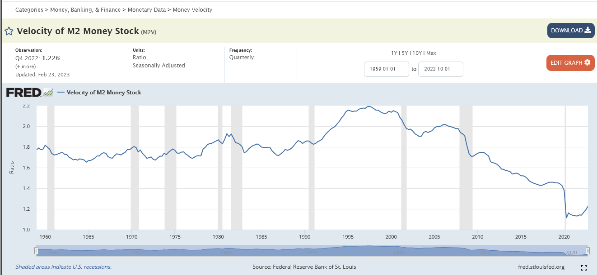
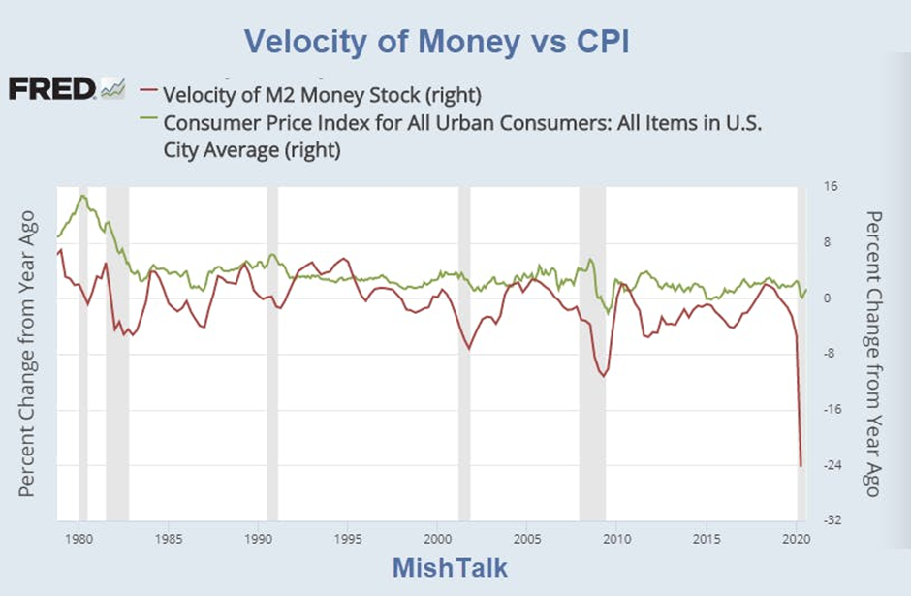
Περι ταχυτητας Κυκλοφορίας Χρήματος ( Money Velocity) & Πληθωρισμού
Αλήθειες και Λάθος Ερμηνείες 1/3
Το ζήτημα έχει να κάνει με την ταχύτητα του χρήματος, η οποία δεν ήταν ποτέ σταθερή, όπως φαίνεται στο παρακάτω σχήμα.
Αν για κάποιο λόγο η ταχύτητα του χρήματος μειωθεί ραγδαία κατά τη διάρκεια μιας περιόδου επεκτατικής νομισματικής πολιτικής, αυτό μπορεί να αντισταθμίσει την αύξηση της προσφοράς χρήματος και να οδηγήσει ακόμη και σε αποπληθωρισμό ή στασιμοπληθωρισμό αντί για πληθωρισμό.
Η ταχύτητα του χρήματος μπορεί να υπολογιστεί ως ο λόγος του ονομαστικού ακαθάριστου εγχώριου προϊόντος (ΑΕΠ) προς την προσφορά χρήματος (V=PQ/M), ο οποίος μπορεί να χρησιμοποιηθεί για τη μέτρηση της ισχύος της οικονομίας ή της προθυμίας των πολιτών να ξοδέψουν χρήματα. Όταν πραγματοποιούνται περισσότερες συναλλαγές σε ολόκληρη την οικονομία, η ταχύτητα αυξάνεται και η οικονομία είναι πιθανό να επεκταθεί. Το αντίθετο ισχύει επίσης: Η ταχύτητα του χρήματος μειώνεται όταν πραγματοποιούνται λιγότερες συναλλαγές- ως εκ τούτου, η οικονομία είναι πιθανό να συρρικνωθεί.

Slide 7
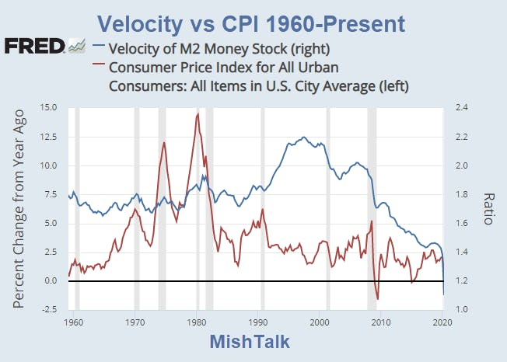
Η ταχύτητα κυκλοφορίας χρήματος (Money Velocity) δεν καθορίζει ούτε καν επηρεάζει τίποτα απολύτως
Το Μ1 είναι η προσφορά χρήματος σε κυκλοφορία (χαρτονομίσματα και κέρματα, ταξιδιωτικές επιταγές [μη τραπεζικοί εκδότες], καταθέσεις όψεως και καταθέσεις προς έλεγχο). Μια μειούμενη ταχύτητα του Μ1 μπορεί να υποδηλώνει ότι πραγματοποιούνται λιγότερες βραχυπρόθεσμες καταναλωτικές συναλλαγές. Μπορούμε να σκεφτούμε τις βραχυπρόθεσμες συναλλαγές ως κατανάλωση που μπορεί να κάνουμε σε καθημερινή βάση.
Η ευρύτερη συνιστώσα Μ2 περιλαμβάνει το Μ1 εκτός από τις καταθέσεις ταμιευτηρίου, τα πιστοποιητικά καταθέσεων (κάτω των 100.000 δολαρίων) και τις καταθέσεις χρηματαγοράς για ιδιώτες. Η σύγκριση των ταχυτήτων των Μ1 και Μ2 παρέχει κάποια εικόνα για το πόσο γρήγορα η οικονομία ξοδεύει και πόσο γρήγορα αποταμιεύει.
  Ταχύτητα Κυκλοφορίας Χρήματος. Υπάρχει η ταχύτητα M1, η ταχύτητα M2.
  Η M2 Velocity είναι αυτό που οι περισσότεροι οικονομολόγοι εννοούν όταν χρησιμοποιείται η λέξη ταχύτητα, οπότε ας ξεκινήσουμε από εκεί.V = ΑΕΠ / Μ2
  Είναι σημαντικό να σημειωθεί ότι η ταχύτητα δεν έχει δική της ανεξάρτητη ζωή.
  Το ΑΕΠ μπορεί να θεωρηθεί ως Τιμές * Συναλλαγές ή (P * T). Αυτό μας οδηγεί στο V = (P * T) / M2
Παρατηρήσεις:
- Η ταχύτητα μπορεί να αυξηθεί αν οι τιμές πέσουν αν ο αριθμός των συναλλαγών αυξηθεί.
- Η ταχύτητα μπορεί να αυξηθεί αν οι τιμές παραμείνουν ίδιες και το M2 μειωθεί.
- Η ταχύτητα μπορεί να μειωθεί αν οι τιμές αυξηθούν αν το M2 αυξηθεί
- Η ταχύτητα μπορεί να μειωθεί αν οι τιμές αυξηθούν και ο αριθμός των συναλλαγών μειωθεί.
Βασικά σημεία:
1. Οι τιμές μπορούν να αυξηθούν, να μειωθούν ή να παραμείνουν ίδιες, ανεξάρτητα από το τι κάνει η ταχύτητα.
2. Η ταχύτητα δεν καθορίζει τις τιμές.
3. Η ταχύτητα δεν καθορίζει ούτε καν επηρεάζει τίποτα απολύτως.

Slide 8
Γιατί, λοιπόν, η αύξηση της νομισματικής βάσης δεν προκάλεσε ανάλογη αύξηση του γενικού επιπέδου τιμών ή του ΑΕΠ; Προσδοκίες και πληθωρισμός
Φυσικά, ούτε οι επιχειρήσεις ούτε οι ιδιώτες θέλουν να βγουν χαμένοι από τον πληθωρισμό. Εάν οι εργαζόμενοι αναμένουν ότι οι τιμές καταναλωτή θα αυξηθούν τους επόμενους μήνες και χρόνια, είναι πιθανό να απαιτήσουν υψηλότερους μισθούς για να διασφαλίσουν ότι τα πραγματικά τους εισοδήματα - δηλαδή τα εισοδήματά τους μετά την προσαρμογή στον πληθωρισμό - δεν θα μειωθούν. Με την ίδια λογική, εάν οι επιχειρήσεις αναμένουν αύξηση των μισθών και των άλλων τιμών των εισροών, είναι πιθανό να προσπαθήσουν να αυξήσουν τις τιμές τους για να διασφαλίσουν ότι τα κέρδη τους δεν θα μειωθούν. Επομένως, οι τιμές και οι μισθοί θα αυξηθούν στην πραγματικότητα, καθώς τα άτομα και οι επιχειρήσεις προσπαθούν να προστατευθούν από τις αναμενόμενες αυξήσεις των τιμών. Με αυτόν τον τρόπο, οι προσδοκίες για τον πληθωρισμό μπορούν να καθοδηγήσουν ισχυρά την πραγματικότητα. Ένα από τα κύρια καθήκοντα κάθε κεντρικής τράπεζας είναι να πείσει την κοινή γνώμη ότι το επίπεδο των τιμών είναι απίθανο να αυξηθεί πολύ στο μέλλον - ή, με άλλα λόγια, ότι ο πληθωρισμός θα είναι χαμηλός. Με αυτόν τον τρόπο, οι προσδοκίες μπορούν να γίνουν σύμμαχος και όχι εχθρός. Για να συμβεί αυτό, οι κεντρικές τράπεζες πρέπει να είναι αξιόπιστες. Δηλαδή, για να είναι χαμηλές οι προσδοκίες για τον πληθωρισμό, το κοινό πρέπει να πιστεύει ότι η κεντρική τράπεζα θα καταπολεμήσει επιθετικά και αποτελεσματικά τον πληθωρισμό (μέσω αυξήσεων των επιτοκίων, για παράδειγμα) τη στιγμή που το επίπεδο των τιμών θα αρχίσει να αυξάνεται υπερβολικά. Μόλις μια κεντρική τράπεζα επιτύχει μια τέτοια αξιοπιστία στο μέτωπο του πληθωρισμού, η δουλειά της γίνεται πολύ πιο εύκολη, αφού ο ίδιος ο υψηλός πληθωρισμός γίνεται πολύ λιγότερο πιθανός. Αντίθετα, μια κεντρική τράπεζα που πάσχει από χαμηλή αξιοπιστία θα βρεθεί σε ένα σωρό προβλήματα, με τον πληθωρισμό να ασκει πιέσεις που δυνητικά εμφανίζονται συνεχώς παντού.

Slide 9
Φυσικά, οι προσδοκίες μπορούν επίσης να επηρεάσουν την πραγματική παραγωγή. Ο Γάλλος οικονομολόγος J. B. Say διατύπωσε στις αρχές του δέκατου ένατου αιώνα την άποψη ότι η προσφορά δημιουργεί τη δική της ζήτηση - μια ρήση που έγινε γνωστή ως νόμος του Say. Δεδομένου ότι η παραγωγή παράγει εισόδημα ίσο με την πλήρη αξία του προϊόντος που πωλείται, το συνολικό εισόδημα θα πρέπει πάντα να επαρκεί για την αγορά όλου του παραγόμενου προϊόντος. Δυστυχώς, οι αρνητικές προσδοκίες εισβάλλουν μερικές φορές σε αυτόν τον ευτυχή κύκλο παραγωγής και κατανάλωσης. Αν τα άτομα προβλέπουν ότι θα ζήσουν άσχημες εποχές, μπορεί να συγκρατήσουν τις δαπάνες τους, συμπεριλαμβανομένης της κατανάλωσης και των επενδύσεων, ανοίγοντας έτσι ένα χάσμα μεταξύ του δυνητικού ΑΕΠ (δηλαδή της εφικτής προσφοράς) και του πραγματικού ΑΕΠ (της πραγματικής ζήτησης).
Το αρχετυπικό καθοδικό σπιράλ είναι το αποτέλεσμα: καθώς οι νευρικοί καταναλωτές αποφασίζουν να αποταμιεύουν περισσότερα και να ξοδεύουν λιγότερα, οι επιχειρήσεις απολύουν εργαζομένους και μειώνουν τις νέες επενδύσεις ώστε να μην παράγουν αγαθά και υπηρεσίες που δεν μπορούν να πωληθούν- η αυξανόμενη ανεργία μειώνει το εισόδημα, γεγονός που μειώνει περαιτέρω τη ζήτηση και έτσι συνεχίζει και εντείνει το καθοδικό σπιράλ. Αν και η παραγωγική ικανότητα εξακολουθεί να υπάρχει, η παραγωγή μειώνεται καθώς οι παραγωγικοί πόροι - τόσο οι άνθρωποι όσο και ο εξοπλισμός - μένουν αδρανείς μπροστά στην καταρρέουσα ζήτηση. Ο Keynes αναφέρθηκε σε αυτό ως το "παράδοξο της φτώχειας εν μέσω αφθονίας ".

Slide 10
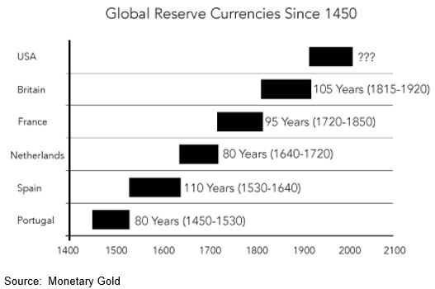
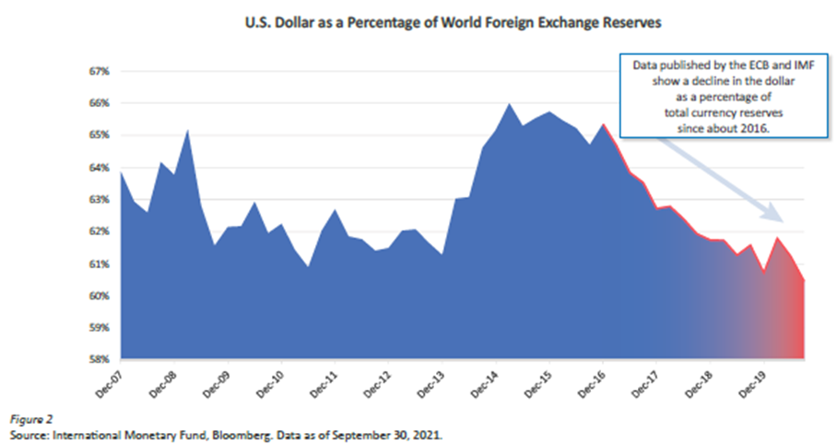
Τέλος, μια προειδοποίηση: αν και οι προσδοκίες είναι προφανώς πολύ ισχυρές, δεν πρέπει να συμπεράνουμε από αυτή τη συζήτηση ότι είναι το μόνο που έχει σημασία.

Slide 11
Equilibrium in Economics
{Nobel Lecture Economic Sciences 2022_Philip H. Dybvig_Washington University in Saint Louis}
Ισορροπία: μοντελοποιεί τις αλληλεπιδράσεις μεταξύ των παραγόντων. Δύο παραδοσιακοί ορισμοί:
Ανταγωνιστική ισορροπία: διάνυσμα τιμών στο οποίο η προσφορά ισούται με την ζήτηση.
Ισορροπία Nash: μια επιλογή για κάθε παράγοντα που είναι βέλτιστη δεδομένης της επιλογής των άλλων παραγόντων.
"Πολλαπλές ισορροπίες" σημαίνει απλώς ότι υπάρχουν περισσότερες από ένα διανύσματα τιμών ή επιλογών που αποτελούν ισορροπία.
Κύρια χαρακτηριστικά και αποτελέσματα στην εργασία για το βραβείο
Οι καταθέσεις κατ' απαίτηση ικανοποιούν την επιθυμία των παραγόντων για ρευστότητα για προνομιακές τυχαίες δαπάνες.
Τα τραπεζικά περιουσιακά στοιχεία είναι μη ρευστοποιήσιμα (πληρώνουν λιγότερο όταν πωλούνται πριν από τη λήξη τους).
Ακόμα και αν η τράπεζα είναι θεμελιωδώς υγιής, μπορεί να αντιμετωπίσει μια καλή ισορροπία και μια κακή ισορροπία (bank run).
  Καλή ισορροπία: αποσύρετε χρήματα μόνο όταν τα χρειάζεστε
  Κακή ισορροπία (bank run): πάντα ανάληψη
Η ασφάλιση των καταθέσεων και άλλοι θεσμοί μπορούν να εξαλείψουν την κακή ισορροπία αλλά να αφήσουν την καλή ισορροπία
  Καλή ισορροπία (χωρίς τρέξιμο): Τότε μπορώ να υπολογίσω ότι θα μείνουν πολλά για να με πληρώσουν αργότερα και θα αποσύρω μόνο όταν είμαι ανυπόμονος.
  Κακή ισορροπία (bank run): Αν πιστεύω ότι οι άλλοι θα αποσύρουν χρήματα είτε έχουν υπομονή είτε όχι, τότε μπορώ να υπολογίσω ότι η τράπεζα, ρευστοποιώντας περιουσιακά στοιχεία με ζημία, δεν θα έχει αρκετά για να με πληρώσει αν περιμένω, και θα αποσύρω κι εγώ.
  Εάν το συμβόλαιο κατάθεσης παρέχει ρευστότητα, έχει επίσης ένα ισοδύναμο τρέξιμο.

Slide 12

Κεφάλαιο 19 : ΟΙΚΟΝΟΜΙΚΗ ΤΩΝ ΕΠΙΧΕΙΡΗΣΕΩΝ
7. Το Ισοζύγιο Πληρωμών
Οικονομική των Επιχειρήσεων , 3^{η} Έκδοση
Συγγραφείς: Mankiw N. Gregory, Taylor P. Mark, Andrew Ashwin
Διαφάνεια 12

Slide 13
Ανάγνωση μιας κατάστασης ισοζυγίου πληρωμών (Balance of Payments – BoP)
Η λογιστική του ισοζυγίου πληρωμών αποτελεί στενό συγγενή της λογιστικής του ΑΕΠ στον τομέα της μακροοικονομίας. Στην πραγματικότητα, και οι δύο αποτελούν βασικό εργαλείο στην εργαλειοθήκη του μακροοικονομολόγου. Ενώ ο λογαριασμός του ΑΕΠ αναφέρει την παραγωγή ενός έθνους και τα συστατικά της στοιχεία, ο λογαριασμός του ισοζυγίου πληρωμών παρέχει μια καταγραφή των διασυνοριακών συναλλαγών της χώρας. Όπως και σε ένα λογαριασμό του ΑΕΠ, όλα τα στοιχεία που εμφανίζονται σε μια κατάσταση του ισοζυγίου πληρωμών είναι ροές, υποδεικνύοντας την αξία των εξαγωγών ή των εισαγωγών, των εισπράξεων ή των πληρωμών εισοδήματος ή του νέου εξωτερικού δανεισμού ή δανειοδότησης που σημειώθηκαν κατά τη διάρκεια μιας συγκεκριμένης χρονικής περιόδου - συνήθως ενός έτους.
Μια τυπική κατάσταση ισοζυγίου πληρωμών (Μια δήλωση BOP περιλαμβάνει συνήθως τουλάχιστον τα ακόλουθα στοιχεία):
Τρεχούμενος λογαριασμός
Ισοζύγιο στο εμπόριο αγαθών και υπηρεσιών
  Ισοζύγιο εμπορευματικών συναλλαγών (αγαθά)
  Ισοζύγιο στο εμπόριο υπηρεσιών
Καθαρό εισόδημα (καθαρές εισπράξεις συντελεστή)
Καθαρές μονομερείς μεταφορές
Λογαριασμός κεφαλαίου και χρηματοοικονομικών συναλλαγών
Καθαρός λογαριασμός κεφαλαίου
Οικονομικός λογαριασμός
  Καθαρές άμεσες ξένες επενδύσεις
  Καθαρές ροές χαρτοφυλακίου
  Λοιπές ροές κεφαλαίων, καθαρές
  Μεταβολή των επίσημων αποθεματικών
Σφάλματα και παραλείψεις (στατιστική ασυμφωνία)

Slide 14
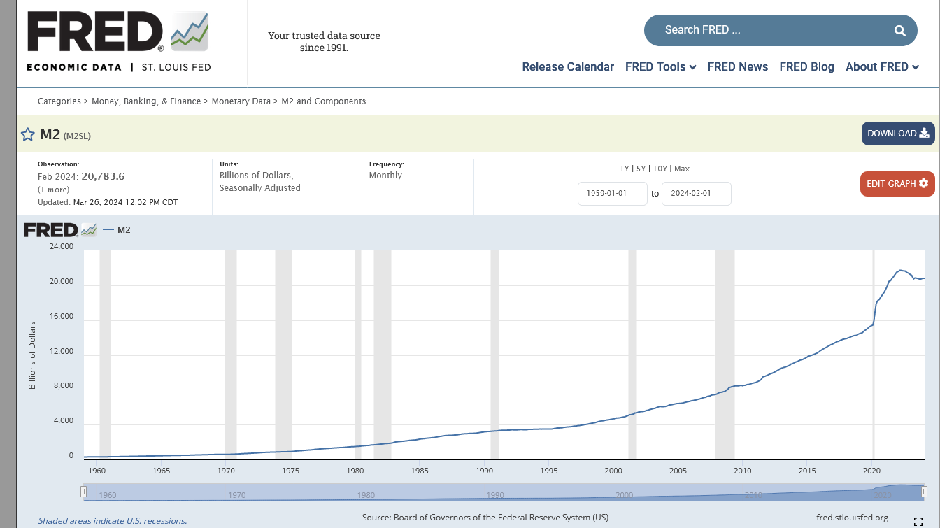
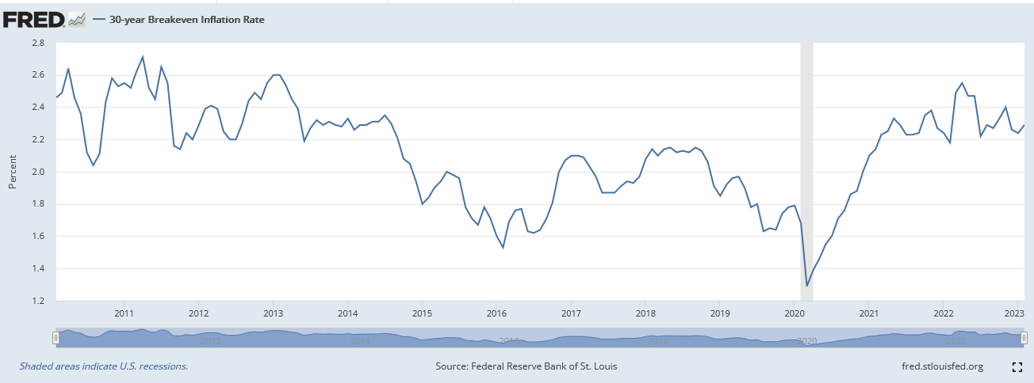
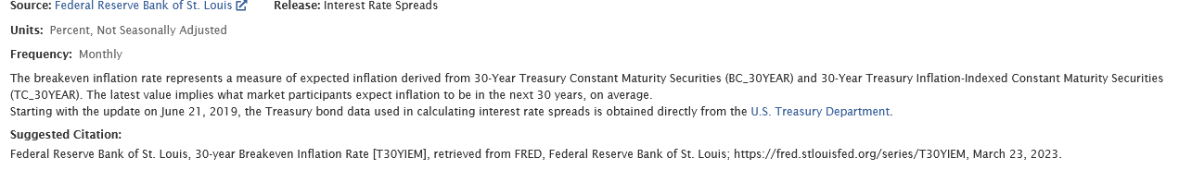
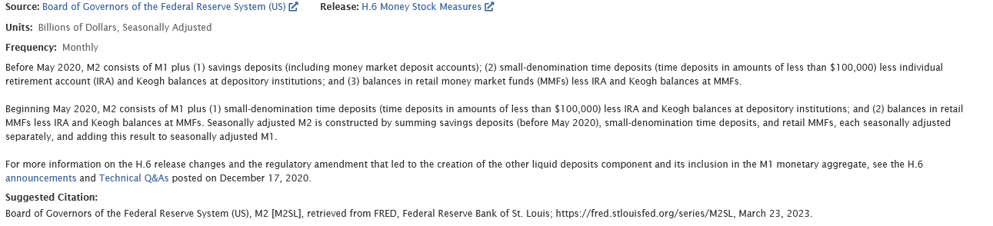
Βασικά Μεγέθη για την ερμηνεία των προβλημάτων στο χρηματοπιστωτικό σύστημα

Slide 15
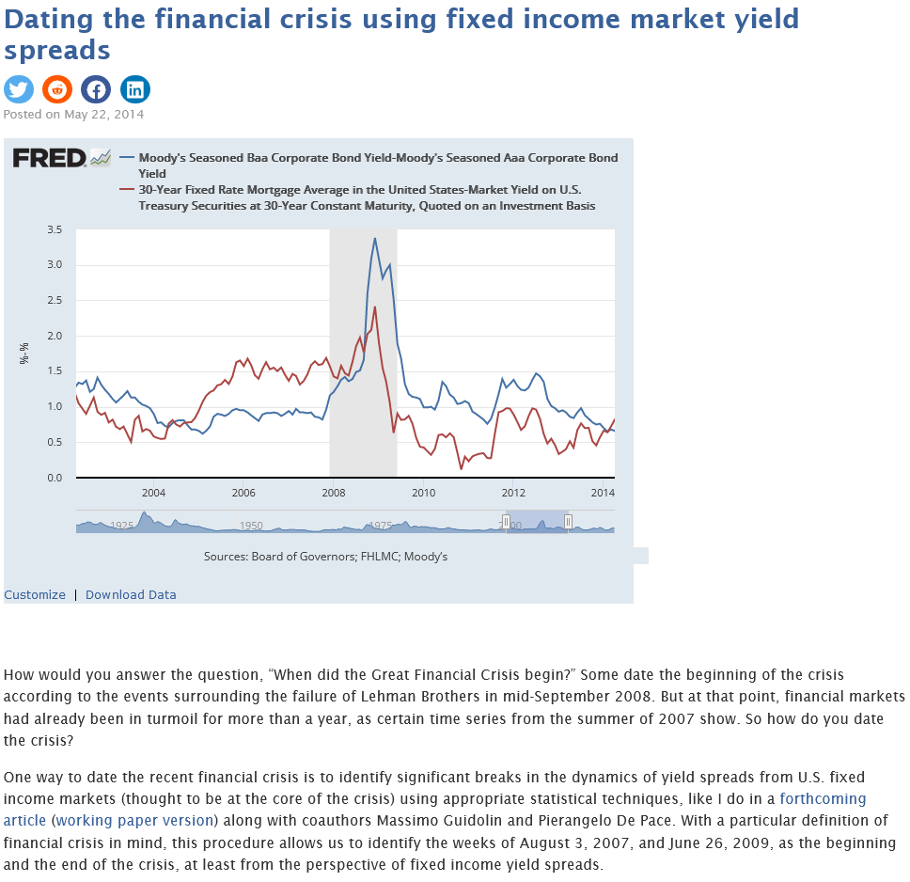
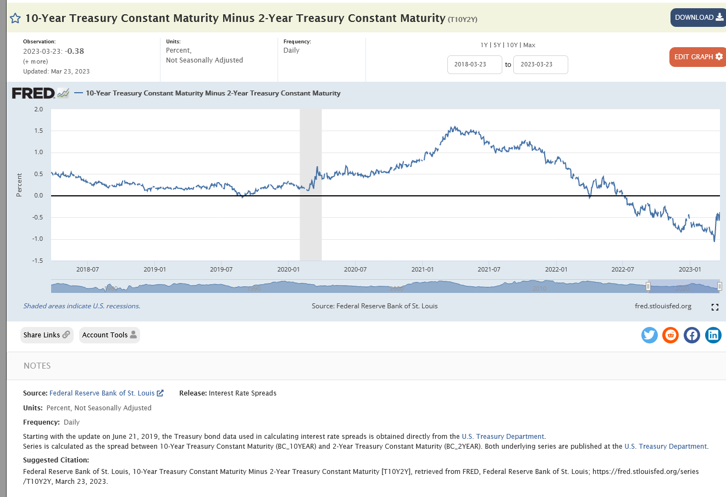
Στοιχεία Πρόβλεψης του «αναπόφευκτου»
Ενδείξεις επερχόμενης χρηματοπιστωτικής κρίσης – ως καταγράφηκε στη κρίση του 2008
https://fredblog.stlouisfed.org/2014/05/dating-the-financial-crisis-using-fixed-income-markets-yields-spreads/?utm_source=series_page&utm_medium=related_content&utm_term=related_resources&utm_campaign=fredblog
Επιβεβαίωση ύφεσης με τη διαφορά επιτοκίων 10ετούς και 2ετούς ομολόγου του Αμερ. Δημοσίου

Slide 16
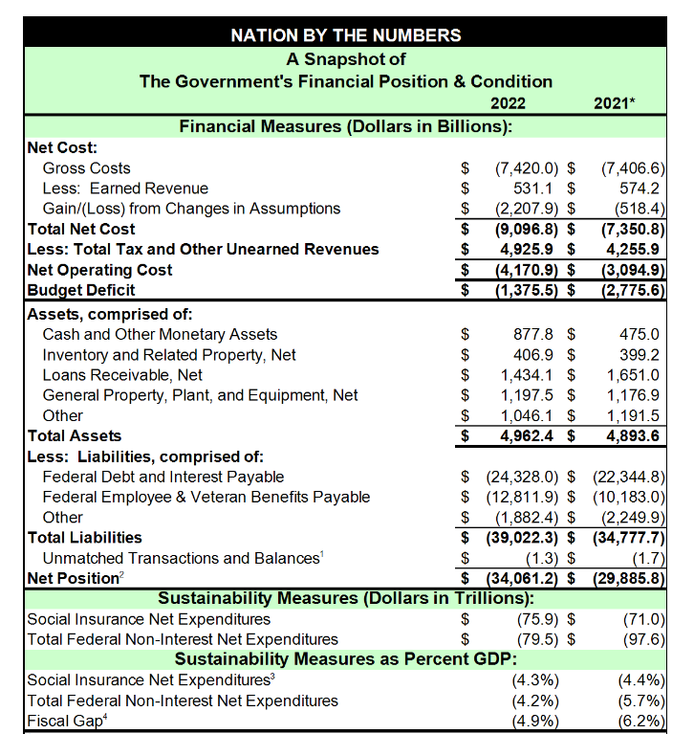
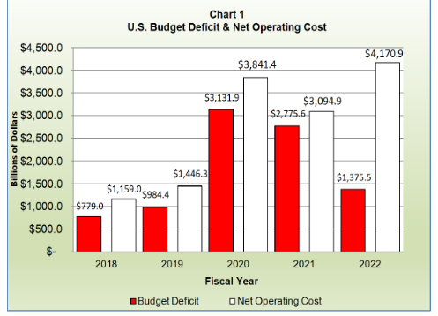
THE CAUSE AND EFFECTS BETWEEN FISCAL AND MONETARY POLICIES _ LESSONS FOR THE UPCOMING TURMOIL
EXECUTIVE SUMMARY TO THE 2022 FINANCIAL REPORT OF THE U.S. GOVERNMENT
Chart 1 compares the government’s budget deficit (receipts vs. outlays) and net operating cost (revenues vs. costs) for FYs 2018 - 2022. During FY 2022

Slide 17
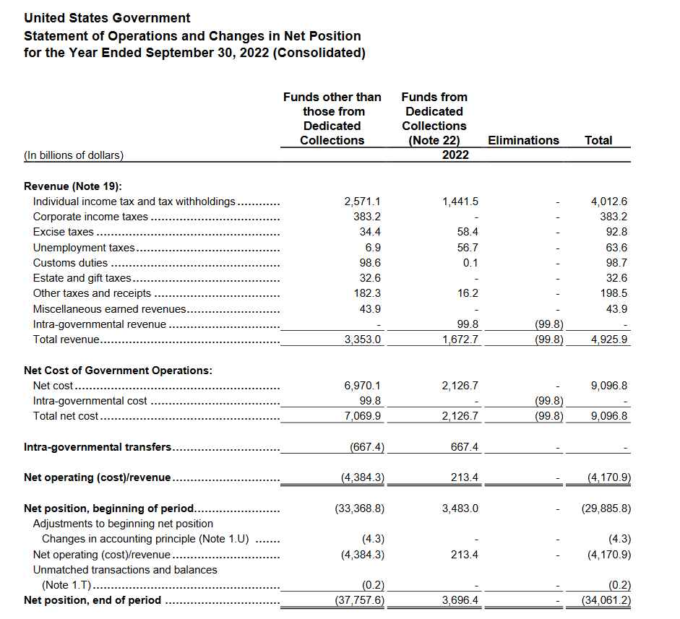
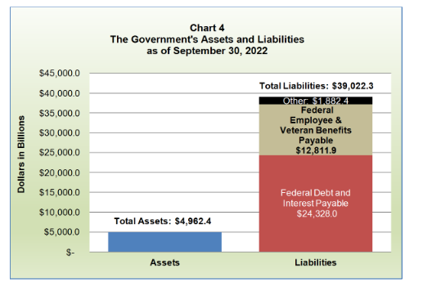
US TREASURY Department Statement of Operations and Changes in Net position
Assets and Liabilities

Slide 18
Πως η νομισματική πολιτική καθορίζει και τη διάρθρωση – κόστος κεφαλαίων των επιχειρήσεων
ΙΔΙΟΤΗΤΕΣ ΚΑΙ ΚΡΙΤΗΡΙΑ ΕΠΙΛΟΓΗΣ ΠΗΓΩΝ ΚΕΦΑΛΑΙΩΝ
ΚΡΙΤΗΡΙΑ ΕΠΙΛΟΓΗΣ ΣΥΝΑΡΤΗΣΗ:
ΚΟΣΤΟΥΣ, ΧΡΗΣΗΣ, ΚΑΤΑΣΤΑΣΗΣ ΕΠΙΧΕΙΡΗΣΗΣ ΚΑΙ ΧΡΗΣΗΣ ΚΕΦΑΛΑΙΩΝ, ΧΡΗΜΑΤΟΟΙΚΟΝΟΜΙΚΗΣ ΚΑΤΑΣΤΑΣΗΣ, ΕΞΩΤΕΡΙΚΟΥ ΠΕΡΙΒΑΛΛΟΝΤΟΣ, ΕΠΙΧΕΙΡΗΣΙΑΚΩΝ ΣΤΟΧΩΝ, ΥΦΙΣΤΑΜΕΝΗΣ ΚΕΦΑΛΑΙΑΚΗΣ ΔΟΜΗΣ, ΚΙΝΔΥΝΟΥ ΚΑΙ ΔΙΑΘΕΣΙΜΩΝ ΕΓΓΥΗΣΕΩΝ
WACC= DEBT (40,000*6%)+EQUITY (60,000*10%)}
ΥΠΟΛΟΓΙΣΜΟΣ ΜΕΛΛΟΝΤΙΚΩΝ ΤΑΜΕΙΑΚΩΝ ΡΟΩΝ (ΕΚΡΟΩΝ & ΕΙΣΡΟΩΝ) ΜΕ ΤΗ ΜΕΘΟΔΟ ΠΡΟΕΞΟΦΛΗΣΗΣ ΣΕ ΠΑΡΟΥΣΕΣ ΑΞΙΕΣ
PV OUTFLOWS = 20,000/(1+r)1 +40,000/(1+r)2+40000(1+r)3 eg PV OUTFLOWS= €96,000
PV INFLOWS = 100,000(1+R)1+ 40,000(1+r)2+120,000 (1+r)3 EG PV INFLOWS = €200,000
NPV = PV INFLOWS - PV OUTFLOWS = €200,000 - €96,000 = €104,000
WACC = WEIGHTED AVERAGE COST OF CAPITAL MEANS: (DEBT/TOTAL OUTFLOW) *INTEREST + (EQUITY/TOTAL OUTFLOW )* DISCOUNT RATE
ΠΗΓΕΣ/sources | ΑΠΟΔΟΣΗ/RETURN | ΚΙΝΔΥΝΟΣ/ RISK | ΧΡΟΝΙΚΗ ΔΕΣΜΕΥΣΗ/ TIME
ΙΔΙΑ ΚΕΦΑΛΑΙΑ/EQUITY 60,000 | ΑΒΕΒΑΙΗ ΑΛΛΑ ΜΕ ΥΨΗΛΗ ΠΡΟΣΔΟΚΙΑ ΥΠΕΡΑΞΙΑΣ ΕΠΙ ΤΟΥ ΚΕΦΑΛΑΙΟΥ ΚΑΙ ΜΕΡΙΣΜΑΤΙΚΗΣ ΑΠΟΔΟΣΗΣ = FREE RISK INVESTMENT RETURN EG DEPOSIT 1%+COST OF DEBT EG 6%+RISK PREMIUM EG 3%=10% | ΑΠΕΙΡΟΣ ΜΕΧΡΙ ΤΟΥ ΣΥΝΟΛΟΥ ΤΟΥ ΚΕΦΑΛΑΙΟΥ | ΜΑΚΡΟΧΡΟΝΙΑ ΟΣΟ ΚΑΙ Η ΔΙΑΡΚΕΙΑ ΤΗΣ ΕΠΙΧΕΙΡΗΣΗΣ ΑΝΕΞΑΡΤΗΤΑ ΤΗΣ ΔΥΝΑΤΟΤΗΤΑΣ ΠΩΛΗΣΗΣ ΤΩΝ ΜΕΤΟΧΩΝ ΣΕ ΑΛΛΟ Φ.Π.
ΞΕΝΑ ΚΕΦΑΛΑΙΑ/LIABILITY/DEBT 40,000 | ΠΡΟΚΑΘΟΡΙΣΜΕΝΗ ΜΕΣΩ ΤΗΣ ΦΟΡΜΟΥΛΑΣ ΤΟΥ ΕΠΙΤΟΚΙΟΥ (6%)= €2,400/ANNUM | ΠΕΡΙΟΡΙΣΜΕΝΟΣ ΛΟΓΩ ΠΑΡΕΧΟΜΕΝΩΝ ΕΜΠΡΑΓΜΑΤΩΝ ΚΑΙ ΕΝΟΧΙΚΩΝ ΕΓΓΥΗΣΕΩΝ | ΠΡΟΚΑΘΟΡΙΣΜΕΝΟΣ ΧΡΟΝΟΣ & ΤΡΟΠΟΣ ΑΠΟΠΛΗΡΩΜΗΣΑΠΟΠΛΗΡΩΜΗΣ

Slide 19
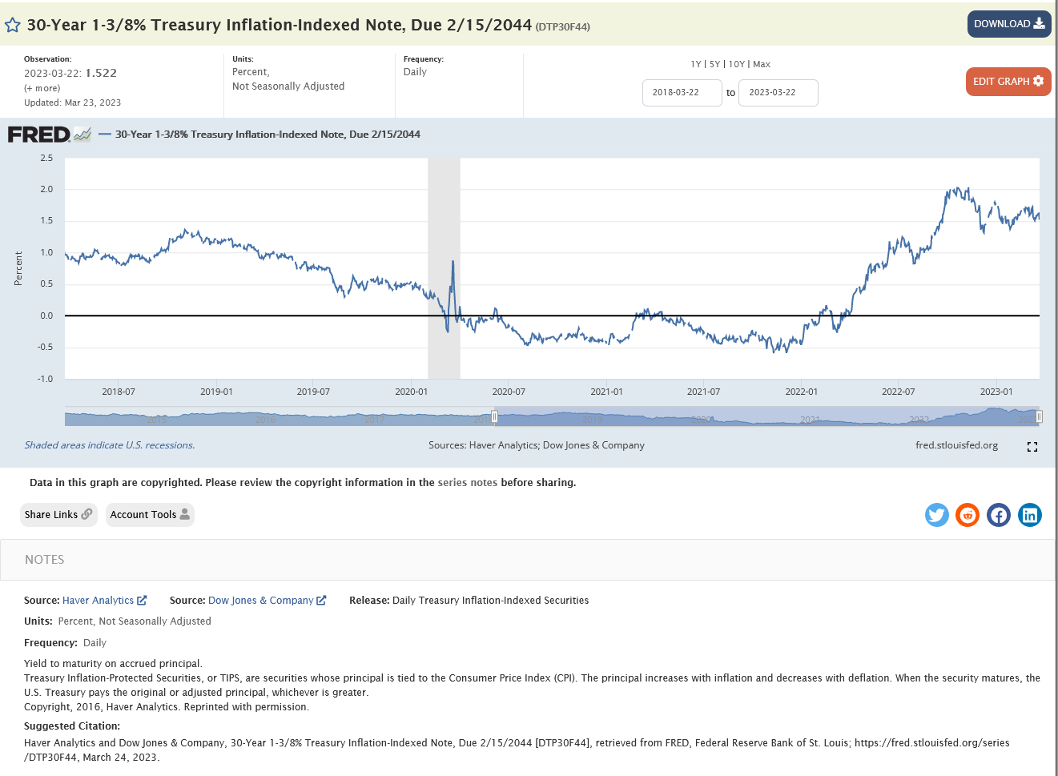
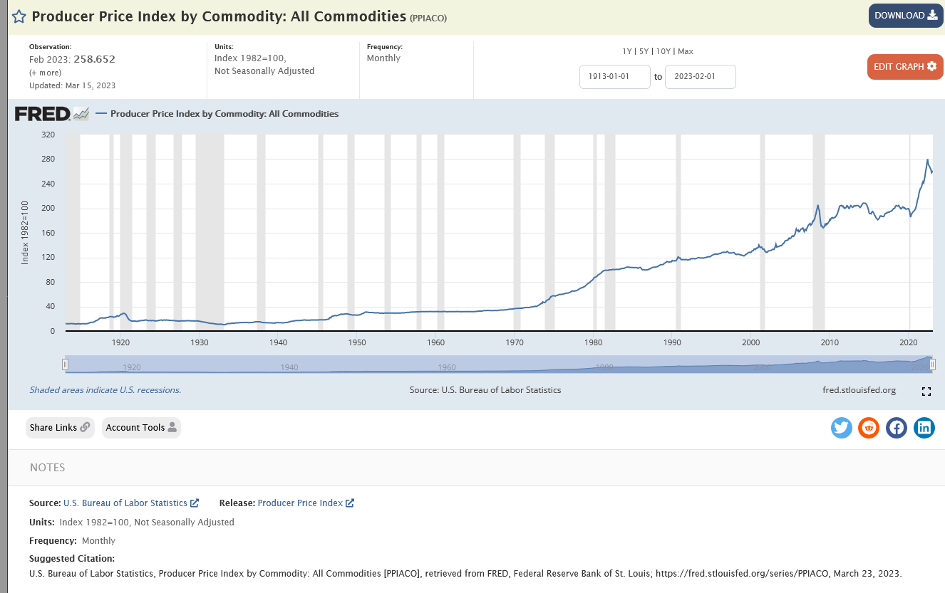
PPI – 30Y TIPS – M2 VELOCITY

Slide 20
Κεφάλαιο 19 : ΟΙΚΟΝΟΜΙΚΗ ΤΩΝ ΕΠΙΧΕΙΡΗΣΕΩΝ
Το ισοζύγιο πληρωμών
Ισοζύγιο πληρωμών: η επίσημη καταγραφή των διεθνών πληρωμών για την εισαγωγή και εξαγωγή αγαθών, υπηρεσιών και κεφαλαίου.
To ισοζύγιο τρεχουσών συναλλαγών καταγράφει τις χρηματικές ροές που αντιπροσωπεύουν τις πληρωμές αγαθών και υπηρεσιών μεταξύ της εγχώριας οικονομίας και των ξένων οικονομιών.
Οι εισαγωγές και οι εξαγωγές αφορούν φυσικά αγαθά, όπως αυτοκίνητα, χάλυβα, άνθρακα, ένδυση, τρόφιμα, πετρέλαιο κ.ο.κ. και την αξία των ροών κεφαλαίου για την εισαγωγή και εξαγωγή υπηρεσιών, όπως ασφάλειες, τραπεζικές υπηρεσίες, τουρισμό και ψυχαγωγία.
Το εμπόριο φυσικών αγαθών αναφέρεται και ως ορατό εμπορικό ισοζύγιο και το εμπόριο υπηρεσιών ως αόρατο εμπορικό ισοζύγιο.
Η διαφορά μεταξύ της αξίας των εισαγωγών και των εξαγωγών ορατών και αόρατων αγαθών καταγράφεται στο εμπορικό ισοζύγιο.
Οικονομική των Επιχειρήσεων , 3^{η} Έκδοση
Συγγραφείς: Mankiw N. Gregory, Taylor P. Mark, Andrew Ashwin
Διαφάνεια 20

Slide 21
Κεφάλαιο 19 : ΟΙΚΟΝΟΜΙΚΗ ΤΩΝ ΕΠΙΧΕΙΡΗΣΕΩΝ
Το ισοζύγιο πληρωμών
Το ισοζύγιο χρηματοοικονομικών συναλλαγών είναι οι ροές των επενδυτικών κεφαλαίων μεταξύ της εγχώριας οικονομίας και των ξένων.
  Για παράδειγμα, αν η Nissan, μια ιαπωνική εταιρεία, επεκτείνει το εργοστάσιό της στο Σάντερλαντ του Ην. Βασίλειο, αυτό θα καταγραφεί ως εισροή για το ΗΒ στο ισοζύγιο χρηματοοικονομικών συναλλαγών.
  Επίσης, μεταξύ των χωρών υπάρχουν ροές κεφαλαίων για την πληρωμή ομολόγων, μετοχών και άλλων χρηματοοικονομικών μέσων, τα οποία κατηγοριοποιούνται ως επενδύσεις χαρτοφυλακίου.
Το ισοζύγιο χρηματοοικονομικών συναλλαγών περιλαμβάνει επίσης κερδοσκοπικές χρηματικές ροές από τη μετακίνηση κεφαλαίων από χώρα σε χώρα σε αναζήτηση κέρδους.
  Για παράδειγμα, αν υπάρχουν στοιχεία ότι η Ομοσπονδιακή Τράπεζα των ΗΠΑ θα αυξήσει τα επιτόκια στην Αμερική, τότε οι χρηματιστές θα αρχίσουν να πουλούν λίρες και ευρώ και να αγοράζουν δολάρια για επενδύσεις σε ενεργητικό που η αξία το εκφράζεται σε δολάρια, το οποίο θα προσελκύσει υψηλότερα επιτόκια. Αυτές οι ροές κεφαλαίων που προκύπτουν από τις αλλαγές στα επιτόκια ή στη συναλλαγματική ισοτιμία, μερικές φορές αναφέρονται ως «ροές ζεστού χρήματος».
Οικονομική των Επιχειρήσεων , 3^{η} Έκδοση
Συγγραφείς: Mankiw N. Gregory, Taylor P. Mark, Andrew Ashwin
Διαφάνεια 21

Slide 22
Κεφάλαιο 19 : ΟΙΚΟΝΟΜΙΚΗ ΤΩΝ ΕΠΙΧΕΙΡΗΣΕΩΝ
Το ισοζύγιο πληρωμών
Το ισοζύγιο κίνησης κεφαλαίων καταγράφει τη μεταφορά κεφαλαίων για την αγορά και την πώληση μη χρηματοοικονομικών περιουσιακών στοιχείων, όπως είναι η γη, η κίνηση κεφαλαίων ως υποστήριξη έργων παγίου κεφαλαίου, την άφεση χρέους και την πώληση πρεσβειών.
Οικονομική των Επιχειρήσεων , 3^{η} Έκδοση
Συγγραφείς: Mankiw N. Gregory, Taylor P. Mark, Andrew Ashwin
Διαφάνεια 22

Slide 23
Κεφάλαιο 19 : ΟΙΚΟΝΟΜΙΚΗ ΤΩΝ ΕΠΙΧΕΙΡΗΣΕΩΝ
Οι Παράγοντες που Επηρεάζουν το Ισοζύγιο Πληρωμών
Το εμπόριο μεταξύ χωρών επηρεάζεται από διάφορους παράγοντες. Οι κυριότεροι από αυτούς είναι τα επιτόκια, η συναλλαγματική ισοτιμία, οι κυβερνητικές πολιτικές, τα επίπεδα παραγωγής σε διαφορετικές χώρες, οι διαφορές στον πληθωρισμό και τα επίπεδα καταναλωτικών δαπανών σε διαφορετικές χώρες στις εισαγωγές και εξαγωγές.
Η οικονομική κατάσταση μιας χώρας συγκριτικά με εκείνη των εμπορικών εταίρων της μπορεί επίσης να επηρεάσει το ισοζύγιο πληρωμών.
  Αν μια χώρα περνάει μια περίοδο ύφεσης στην οικονομική της δραστηριότητα, αυτό σημαίνει ότι θα μειωθούν οι δαπάνες για τις εισαγωγές. Αν μια ξένη χώρα βρίσκεται σε οικονομική ανάκαμψη, αυτό μπορεί να οδηγήσει σε αύξηση των εξαγωγικών πωλήσεων για την εγχώρια οικονομία.
Οικονομική των Επιχειρήσεων , 3^{η} Έκδοση
Συγγραφείς: Mankiw N. Gregory, Taylor P. Mark, Andrew Ashwin
Διαφάνεια 23

Slide 24
Κεφάλαιο 19 : ΟΙΚΟΝΟΜΙΚΗ ΤΩΝ ΕΠΙΧΕΙΡΗΣΕΩΝ
Οι διεθνείς ροές αγαθών και κεφαλαίου
Εξαγωγές: τα αγαθά που παράγονται εγχώρια και πωλούνται στο εξωτερικό.
Εισαγωγές: αγαθά που παράχθηκαν στο εξωτερικό και αγοράστηκαν για χρήση στην εγχώρια οικονομία.
Εμπορικό ισοζύγιο: η αξία των εξαγωγών ενός κράτους μείον την αξία των εισαγωγών του (ονομάζεται επίσης και καθαρές εξαγωγές).
Εμπορικό πλεόνασμα: μια κατάσταση όπου οι εξαγωγές υπερβαίνουν τις εισαγωγές.
Εμπορικό έλλειμμα: μια κατάσταση όπου οι εισαγωγές υπερβαίνουν τις εξαγωγές.
Ισορροπημένο εμπόριο: μια κατάσταση όπου οι εξαγωγές είναι ίσες με τις εισαγωγές.
Οικονομική των Επιχειρήσεων , 3^{η} Έκδοση
Συγγραφείς: Mankiw N. Gregory, Taylor P. Mark, Andrew Ashwin
Διαφάνεια 24

Slide 25
Κεφάλαιο 19 : ΟΙΚΟΝΟΜΙΚΗ ΤΩΝ ΕΠΙΧΕΙΡΗΣΕΩΝ
Οι διεθνείς ροές αγαθών και κεφαλαίου
Ορισμένοι παράγοντες που μπορεί να επηρεάσουν τις εξαγωγές, τις εισαγωγές και τις καθαρές εξαγωγές μιας χώρας είναι οι παρακάτω:
  Οι προτιμήσεις των καταναλωτών για εγχώρια και ξένα αγαθά.
  Οι τιμές των αγαθών εγχώρια και στο εξωτερικό.
  Οι συναλλαγματικές ισοτιμίες στις οποίες οι άνθρωποι χρησιμοποιούν το εγχώριο νόμισμα για να αγοράσουν ξένα νομίσματα.
  Τα εισοδήματα των καταναλωτών εγχώρια και στο εξωτερικό.
  Το κόστος μεταφοράς αγαθών από χώρα σε χώρα.
  Οι πολιτικές της κυβέρνησης έναντι του διεθνούς εμπορίου.
Οικονομική των Επιχειρήσεων , 3^{η} Έκδοση
Συγγραφείς: Mankiw N. Gregory, Taylor P. Mark, Andrew Ashwin
Διαφάνεια 25

Slide 26
Κεφάλαιο 19 : ΟΙΚΟΝΟΜΙΚΗ ΤΩΝ ΕΠΙΧΕΙΡΗΣΕΩΝ
Οι διεθνείς ροές αγαθών και κεφαλαίου
Ορισμένες από τις σημαντικές μεταβλητές που επηρεάζουν την καθαρή εκροή κεφαλαίου είναι:
  Τα πραγματικά επιτόκια που καταβάλλονται για ξένα περιουσιακά στοιχεία.
  Τα πραγματικά επιτόκια που καταβάλλονται για εγχώρια περιουσιακά στοιχεία.
  Οι εκτιμώμενοι οικονομικοί και πολιτικοί κίνδυνοι της κατοχής περιουσιακών στοιχείων στο εξωτερικό.
  Οι κρατικές πολιτικές που επηρεάζουν την ξένη ιδιοκτησία εγχώριων περιουσιακών στοιχείων.
Οικονομική των Επιχειρήσεων , 3^{η} Έκδοση
Συγγραφείς: Mankiw N. Gregory, Taylor P. Mark, Andrew Ashwin
Διαφάνεια 26

Slide 27
Κεφάλαιο 19 : ΟΙΚΟΝΟΜΙΚΗ ΤΩΝ ΕΠΙΧΕΙΡΗΣΕΩΝ
Η ισότητα των καθαρών εξαγωγών και της καθαρής εκροής κεφαλαίου
Οι καθαρές εξαγωγές μετρούν μια ανισορροπία μεταξύ των εξαγωγών και των εισαγωγών μιας χώρας.
Η καθαρή εκροή κεφαλαίου μετρά μια ανισορροπία μεταξύ της ποσότητας των ξένων περιουσιακών στοιχείων που αγοράζουν εγχώριοι κάτοικοι και της ποσότητας των εγχώριων περιουσιακών στοιχείων που αγοράζουν ξένοι.
Αυτές οι δύο ανισορροπίες πρέπει να αντισταθμίζουν η μία την άλλη.
  NCO = NX
Οικονομική των Επιχειρήσεων , 3^{η} Έκδοση
Συγγραφείς: Mankiw N. Gregory, Taylor P. Mark, Andrew Ashwin
Διαφάνεια 27

Slide 28
Κεφάλαιο 19 : ΟΙΚΟΝΟΜΙΚΗ ΤΩΝ ΕΠΙΧΕΙΡΗΣΕΩΝ
Αποταμίευση και επενδύσεις και η σχέση τους με τις διεθνείς ροές
Οι συνολικές δαπάνες στην παραγωγή αγαθών και υπηρεσιών της οικονομίας είναι το άθροισμα των δαπανών στην κατανάλωση, τις επενδύσεις, τις κρατικές δαπάνες και τις καθαρές εξαγωγές
(Y = C + I + G + NX)
Η εθνική αποταμίευση είναι το εισόδημα ενός κράτους που απομένει μετά την αποπληρωμής της τρέχουσας κατανάλωσης και των κρατικών δαπανών.
(S)= Y – C – G.
Y – C – G = I + NX
S = I + NX
Επειδή οι καθαρές εξαγωγές (NX) ισούνται επίσης με την καθαρή εκροή κεφαλαίου (NCO), μπορούμε να εκφράσουμε την παραπάνω εξίσωση ως εξής:
S = I + NCO ή Αποταμίευση = Επενδύσεις + Καθαρή εκροή κεφαλαίου
Έτσι, όλη η αποταμίευση στη βρετανική οικονομία παρουσιάζεται ως επένδυση στη βρετανική οικονομία ή ως καθαρή εκροή βρετανικού κεφαλαίου.
Οικονομική των Επιχειρήσεων , 3^{η} Έκδοση
Συγγραφείς: Mankiw N. Gregory, Taylor P. Mark, Andrew Ashwin
Διαφάνεια 28

Slide 29
Κεφάλαιο 21 : ΟΙΚΟΝΟΜΙΚΗ ΤΩΝ ΕΠΙΧΕΙΡΗΣΕΩΝ
2. Νομισματική Πολιτική
Οικονομική των Επιχειρήσεων , 3^{η} Έκδοση
Συγγραφείς: Mankiw N. Gregory, Taylor P. Mark, Andrew Ashwin
Διαφάνεια 29

Slide 30
Κεφάλαιο 21 : ΟΙΚΟΝΟΜΙΚΗ ΤΩΝ ΕΠΙΧΕΙΡΗΣΕΩΝ
Νομισματική πολιτική
Η νομισματική πολιτική αναφέρεται σε προσπάθειες επηρεασμού του επιπέδου της οικονομικής δραστηριότητας (επίπεδο αγορών και πωλήσεων στην οικονομία) μέσω αλλαγών στην ποσότητα του χρήματος που κυκλοφορεί και στην τιμή του χρήματος, δηλαδή στα βραχυπρόθεσμα επιτόκια.
Οικονομική των Επιχειρήσεων , 3^{η} Έκδοση
Συγγραφείς: Mankiw N. Gregory, Taylor P. Mark, Andrew Ashwin
Διαφάνεια 30

Slide 31
Κεφάλαιο 21 : ΟΙΚΟΝΟΜΙΚΗ ΤΩΝ ΕΠΙΧΕΙΡΗΣΕΩΝ
Η κλασική ποσοτική θεωρία του χρήματος
MV = PY όπου:
Μ = απόθεμα χρήματος,
V = ταχύτητα κυκλοφορία,
P = επίπεδο τιμών και
Y = επίπεδο εθνικού εισοδήματος.
Μπορούμε να εκφράσουμε την παραπάνω εξίσωση με έναν πιο κατάλληλο τρόπο:
Md = Kpy όπου:
P = επίπεδο τιμών,
Y = επίπεδο πραγματικού εθνικού εισοδήματος,
Md = ζήτηση για χρήμα για συναλλαγές και
k = ποσοστό του εθνικού εισοδήματος που διατηρείται για ισοζύγια συναλλαγών.
Στο σημείο ισορροπίας Md = Ms, και έτσι:
Μια αύξηση στο Ms θα οδηγήσει σε μια ανάλογη αύξηση στο P.
Οικονομική των Επιχειρήσεων , 3^{η} Έκδοση
Συγγραφείς: Mankiw N. Gregory, Taylor P. Mark, Andrew Ashwin
Διαφάνεια 31

Slide 32
Κεφάλαιο 21 : ΟΙΚΟΝΟΜΙΚΗ ΤΩΝ ΕΠΙΧΕΙΡΗΣΕΩΝ
Ο μηχανισμός μετάδοσης των επιτοκίων
Η δομή των επιτοκίων περνά σε διαφορετικά μέρη της οικονομίας μέσω του μηχανισμού μετάδοσης των επιτοκίων.
Οι επιπτώσεις προκύπτουν από αλλαγές στον δανεισμό επιχειρήσεων και ατόμων και αφορούν στην κατανάλωση και στις επενδύσεις.
Επίσης από τα άτομα που έχουν υποθήκες και από όσους αποταμιεύουν.
Επιπτώσεις παρουσιάζονται και στις συναλλαγματικές ισοτιμίες, στις τιμές των εισαγωγών και των εξαγωγών και στην επακόλουθη ζήτηση για εισαγωγές και εξαγωγές που συνολικά επηρεάζουν τις καθαρές εξαγωγές.
Οικονομική των Επιχειρήσεων , 3^{η} Έκδοση
Συγγραφείς: Mankiw N. Gregory, Taylor P. Mark, Andrew Ashwin
Διαφάνεια 32

Slide 33
Κεφάλαιο 21 : ΟΙΚΟΝΟΜΙΚΗ ΤΩΝ ΕΠΙΧΕΙΡΗΣΕΩΝ
3. Το Τραπεζικό Σύστημα
Οικονομική των Επιχειρήσεων , 3^{η} Έκδοση
Συγγραφείς: Mankiw N. Gregory, Taylor P. Mark, Andrew Ashwin
Διαφάνεια 33

Slide 34
Κεφάλαιο 21 : ΟΙΚΟΝΟΜΙΚΗ ΤΩΝ ΕΠΙΧΕΙΡΗΣΕΩΝ
Εισαγωγή
Τα επιτόκια αποτελούν την καρδιά του τραπεζικού συστήματος, τουλάχιστον του συμβατικού.
Η δομή των επιτοκίων του τραπεζικού συστήματος επηρεάζεται σε μεγάλο βαθμό από τις κεντρικές τράπεζες, οι οποίες παίζουν σημαντικό ρόλο σ’ ένα νομισματικό σύστημα.
Περιθώριο: Η διαφορά μεταξύ του μέσου τόκου που κερδίζει επί του ενεργητικού και του μέσου τόκου που πληρώνει επί των υποχρεώσεων
Οικονομική των Επιχειρήσεων , 3^{η} Έκδοση
Συγγραφείς: Mankiw N. Gregory, Taylor P. Mark, Andrew Ashwin
Διαφάνεια 34

Slide 35
Κεφάλαιο 21 : ΟΙΚΟΝΟΜΙΚΗ ΤΩΝ ΕΠΙΧΕΙΡΗΣΕΩΝ
Οι Ισολογισμοί των Τραπεζών
Ο ισολογισμός μιας τράπεζας αποτελείται από το ενεργητικό και τις υποχρεώσεις της.
Το ενεργητικό περιλαμβάνει τα αποθεματικά μετρητών, χρεογράφων και δανείων.
Οι υποχρεώσεις περιλαμβάνουν καταθέσεις όψεως, καταθέσεις ταμιευτηρίου, δάνεια από άλλες τράπεζες στη διατραπεζική αγορά και, στην περίπτωση των ανώνυμων εταιρειών, τα ίδια κεφάλαια.
Το ενεργητικό πρέπει να ισούται με τις υποχρεώσεις συν τα ίδια κεφάλαια.
Οικονομική των Επιχειρήσεων , 3^{η} Έκδοση
Συγγραφείς: Mankiw N. Gregory, Taylor P. Mark, Andrew Ashwin
Διαφάνεια 35

Slide 36
Κεφάλαιο 21 : ΟΙΚΟΝΟΜΙΚΗ ΤΩΝ ΕΠΙΧΕΙΡΗΣΕΩΝ
Οι Ισολογισμοί των Τραπεζών
Οι τράπεζες φυλάσσουν ένα τμήμα των κεφαλαίων στα θησαυροφυλάκιά τους, ώστε να καλύπτουν πιθανές αναλήψεις.
  Οι τραπεζικές καταθέσεις διαφόρων κατηγοριών αντιστοιχούν στο 97% της προσφοράς χρήματος, ενώ το συνάλλαγμα αντιστοιχεί στο υπόλοιπο 3%.
  Πιστωτικός κίνδυνος: ο κίνδυνος που αντιμετωπίζει μια τράπεζα από την αθέτηση των δανείων.
Οι τράπεζες δεν βασίζονται στις καταθέσεις των πελατών τους ώστε να έχουν τη δυνατότητα να δανείζουν σε άλλους ιδιώτες και επιχειρήσεις, αλλά χρησιμοποιούν άλλους τρόπους για τη σύναψη νέων δανείων.
  Για τη χορήγηση του δανείου, η τράπεζα πιστώνει τα κεφάλαια στον λογαριασμό του δανειολήπτη. Όταν υπάρχει συμφωνία για νέο δάνειο, παρέχονται νέα κεφάλαια και η προσφορά χρήματος αυξάνεται. Όταν τα τραπεζικά δάνεια εξοφλούνται, τότε μειώνεται η προσφορά χρήματος.
  Τα νέα αυτά δάνεια αντιπροσωπεύουν το ενεργητικό της τράπεζας, αλλά συγχρόνως αυξάνονται ανάλογα και οι υποχρεώσεις.
  Οι τράπεζες μπορούν επίσης να αγοράζουν και να πουλούν ομόλογα στην αγορά ομολόγων.
Οικονομική των Επιχειρήσεων , 3^{η} Έκδοση
Συγγραφείς: Mankiw N. Gregory, Taylor P. Mark, Andrew Ashwin
Διαφάνεια 36

Slide 37
Κεφάλαιο 21 : ΟΙΚΟΝΟΜΙΚΗ ΤΩΝ ΕΠΙΧΕΙΡΗΣΕΩΝ
Οι Ισολογισμοί των Τραπεζών
Οι τράπεζες δανείζονται κεφάλαια με πολύ πιο μακροπρόθεσμους όρους και με περισσότερους περιορισμούς. Τα δάνεια αυτά δεν έχουν μεγάλη ρευστότητα, επειδή δεν μετατρέπονται εύκολα σε μετρητά.
  Οι τράπεζες μπορούν να συμπεριλάβουν αυτά τα χρέη στον ισολογισμό, επειδή αντιπροσωπεύουν μια μορφή κεφαλαίων που προστατεύει την τράπεζα από εξωτερικούς κλυδωνισμούς.
Ο βασικός περιορισμός είναι η νομισματική πολιτική και το επιτόκιο που καθορίζονται από την κεντρική τράπεζα.
  Αν τα επιτόκια αυξηθούν, οι τράπεζες πρέπει να αυξήσουν τα επιτόκια δανεισμού και αυτό οδηγεί σε πτώση της ζήτησης για δάνεια.
  Αν ο τραπεζικός δανεισμός αυξάνεται και η ανάπτυξη των κεφαλαίων είναι ραγδαία, τότε η κεντρική τράπεζα θα εξετάσει το ρίσκο που τίθεται λόγω της επιτάχυνσης του πληθωρισμού πάνω από το ποσοστό-στόχο.
  Οι κεντρικές τράπεζες αύξησαν τον βαθμό ρυθμίσεων του τραπεζικού συστήματος, κατά τις συνεχείς προσπάθειές τους να περιορίσουν το ρίσκο πιθανών μελλοντικών κρίσεων.
Οικονομική των Επιχειρήσεων , 3^{η} Έκδοση
Συγγραφείς: Mankiw N. Gregory, Taylor P. Mark, Andrew Ashwin
Διαφάνεια 37

Slide 38
Κεφάλαιο 21 : ΟΙΚΟΝΟΜΙΚΗ ΤΩΝ ΕΠΙΧΕΙΡΗΣΕΩΝ
Πολιτική μακροπροληπτικού χαρακτήρα
Μία από τις επικρίσεις που δέχτηκαν οι κεντρικές τράπεζες κατά τη διάρκεια της Οικονομικής Κρίσης ήταν ότι δεν είχαν αρκετή ισχύ, ώστε να αντιμετωπίσουν τον συστημικό κίνδυνο του τραπεζικού συστήματος.
Συστημικός κίνδυνος: ο κίνδυνος της αποτυχίας του συνόλου του χρηματοπιστωτικού τομέα.
Πολιτική μακροπροληπτικού χαρακτήρα: οι πολιτικές που σχεδιάζονται για τον περιορισμό των κινδύνων στον χρηματοπιστωτικό τομέα, εστιάζοντας στη βελτίωση συνετών προδιαγραφών λειτουργίας που ενισχύουν τη σταθερότητα και μειώνουν το ρίσκο.
Κίνδυνος ρευστότητας: ο κίνδυνος ότι μια τράπεζα δεν θα καταφέρει να ανταποκριθεί στη ζήτηση κεφαλαίων για αναλήψεις.
Η πολιτική μακροπροληπτικού χαρακτήρα καθορίζει τις ελάχιστες απαιτήσεις στις οποίες πρέπει να προσαρμοστούν οι τράπεζες κατά τη δημιουργία των ισολογισμών τους.
Οικονομική των Επιχειρήσεων , 3^{η} Έκδοση
Συγγραφείς: Mankiw N. Gregory, Taylor P. Mark, Andrew Ashwin
Διαφάνεια 38

Slide 39
Κεφάλαιο 21 : ΟΙΚΟΝΟΜΙΚΗ ΤΩΝ ΕΠΙΧΕΙΡΗΣΕΩΝ
4. Τα Εργαλεία της Κεντρικής Τράπεζας για Νομισματικό Έλεγχο
Οικονομική των Επιχειρήσεων , 3^{η} Έκδοση
Συγγραφείς: Mankiw N. Gregory, Taylor P. Mark, Andrew Ashwin
Διαφάνεια 39

Slide 40
Κεφάλαιο 21 : ΟΙΚΟΝΟΜΙΚΗ ΤΩΝ ΕΠΙΧΕΙΡΗΣΕΩΝ
Πράξεις ανοικτής αγοράς
Άμεσες πράξεις ανοικτής αγοράς: η άμεση πώληση ή αγορά μη νομισματικών περιουσιακών στοιχείων προς ή από τον τραπεζικό τομέα χωρίς μια αντίστοιχη συμφωνία πραγματοποίησης της συναλλαγής μελλοντικά.
Αν η κεντρική τράπεζα θέλει να αυξήσει την προσφορά χρήματος, μπορεί να δημιουργήσει νόμισμα και να το χρησιμοποιήσει για να αγοράσει ομόλογα από το κοινό στην αγορά ομολόγων.
Αν, αντίθετα, η κεντρική τράπεζα θέλει να μειώσει την προσφορά χρήματος, μπορεί να πουλήσει ομόλογα από το χαρτοφυλάκιό της στο κοινό.
Οικονομική των Επιχειρήσεων , 3^{η} Έκδοση
Συγγραφείς: Mankiw N. Gregory, Taylor P. Mark, Andrew Ashwin
Διαφάνεια 40

Slide 41
Κεφάλαιο 21 : ΟΙΚΟΝΟΜΙΚΗ ΤΩΝ ΕΠΙΧΕΙΡΗΣΕΩΝ
Επιτόκιο αναχρηματοδότησης
Η κεντρική τράπεζα ουσιαστικά έχει χορηγήσει ένα δάνειο, χρησιμοποιώντας τα ομόλογα ή τα άλλα περιουσιακά στοιχεία ως εγγύηση για το δάνειο.
  Οι κεντρικές τράπεζες σήμερα χρησιμοποιούν πιο συχνά μια πιο περίπλοκη μορφή πράξεων ανοικτής οικονομίας που περιλαμβάνει την αγορά ομολόγων ή άλλων περιουσιακών στοιχείων από τράπεζες και την ταυτόχρονη συμφωνία για τη επαναγορά τους σε μια μελλοντική ημερομηνία.
  Η κεντρική τράπεζα ουσιαστικά έχει χορηγήσει ένα δάνειο.
Αν υπάρχει μια γενική έλλειψη ρευστότητας στην αγορά χρήματος (επειδή οι τράπεζες έχουν επιδοθεί σε σημαντική ποσότητα δανεισμού), τότε το βραχυπρόθεσμο επιτόκιο με το οποίο δανείζουν η μία την άλλη θα αυξάνει, ενώ θα μειώνεται αν υπάρχει μια πλεονάζουσα ρευστότητα μεταξύ των τραπεζών.
Συμφωνία επαναγοράς: η πώληση ενός μη νομισματικού περιουσιακού στοιχείου με μια συμφωνία επαναγοράς του στο μέλλον σε μια προσυμφωνημένη τιμή.
Οικονομική των Επιχειρήσεων , 3^{η} Έκδοση
Συγγραφείς: Mankiw N. Gregory, Taylor P. Mark, Andrew Ashwin
Διαφάνεια 41

Slide 42
Κεφάλαιο 21 : ΟΙΚΟΝΟΜΙΚΗ ΤΩΝ ΕΠΙΧΕΙΡΗΣΕΩΝ
Συντελεστής ελάχιστων αποθεματικών
Οι τράπεζες πρέπει να διαθέτουν αρκετά ρευστά διαθέσιμα για να καλύψουν τον δανεισμό τους και σε γενικές γραμμές θα στοχεύσουν σε έναν συγκριμένο λόγο ρευστών διαθεσίμων και καταθέσεων, ο οποίος είναι γνωστός ως συντελεστής ελάχιστων αποθεματικών.
Ο συντελεστής ελάχιστων αποθεματικών μπορεί να καθοριστεί από την κεντρική τράπεζα, αλλά ακόμα κι αν αυτό δεν συμβεί, οι τράπεζες θα διαθέτουν έναν συντελεστή ελάχιστων αποθεματικών που θεωρούν συνετό.
Η αγορά των βραχυπρόθεσμων αποθεματικών ονομάζεται αγορά χρήματος.
Η κεντρική τράπεζα ελέγχει στενά την αγορά χρήματος και μπορεί να παρέμβει για να επηρεάσει την προσφορά ρευστότητας στις τράπεζες, η οποία επηρεάζει τον δανεισμό, άρα και την προσφορά χρήματος.
Οικονομική των Επιχειρήσεων , 3^{η} Έκδοση
Συγγραφείς: Mankiw N. Gregory, Taylor P. Mark, Andrew Ashwin
Διαφάνεια 42

Slide 43
Κεφάλαιο 21 : ΟΙΚΟΝΟΜΙΚΗ ΤΩΝ ΕΠΙΧΕΙΡΗΣΕΩΝ
Ποσοτική Χαλάρωση
Κατά την Οικονομική Κρίση του 2007-09, οι κεντρικές τράπεζες υιοθέτησαν νέες τακτικές υποστήριξης της οικονομίας, οι οποίες περιλάμβαναν τις λειτουργίες της αγοράς.
Μία από τις μεθόδους που υιοθετήθηκε ήταν η διευκόλυνση αγοράς περιουσιακών στοιχείων ή ποσοτική χαλάρωση.
Στη διαδικασία της ποσοτικής χαλάρωσης η κεντρική τράπεζα αγοράζει περιουσιακά στοιχεία από ιδρύματα του ιδιωτικού τομέα, τα οποία χρηματοδοτούνται από την προσφορά χρήματος. Τα ιδρύματα αυτά περιλαμβάνουν τράπεζες, συνταξιοδοτικά ταμεία και ασφαλιστικές εταιρείες.
Με τη διαδικασία της ποσοτικής χαλάρωσης η κεντρική τράπεζα αγοράζει περιουσιακά στοιχεία από ιδρύματα του ιδιωτικού τομέα, τα οποία χρηματοδοτούνται από την προσφορά χρήματος. Τα ιδρύματα αυτά περιλαμβάνουν τράπεζες, συνταξιοδοτικά ταμεία και ασφαλιστικές εταιρείες.
Οικονομική των Επιχειρήσεων , 3^{η} Έκδοση
Συγγραφείς: Mankiw N. Gregory, Taylor P. Mark, Andrew Ashwin
Διαφάνεια 43

Slide 44
Κεφάλαιο 21 : ΟΙΚΟΝΟΜΙΚΗ ΤΩΝ ΕΠΙΧΕΙΡΗΣΕΩΝ
Προβλήματα στον έλεγχο της προσφοράς χρήματος
Η κεντρική τράπεζα, μέσω του καθορισμού του επιτοκίου αναχρηματοδότησης και των πράξεων ανοικτής αγοράς, μπορεί να εξασκήσει σημαντικό έλεγχο στην προσφορά χρήματος.
  Όσο πιο πολλά χρήματα καταθέτουν τα νοικοκυριά, τόσο περισσότερα είναι τα αποθεματικά των τραπεζών και τόσο μεγαλύτερη ποσότητα χρήματος μπορεί να δημιουργήσει το τραπεζικό σύστημα.
  Όσο λιγότερα χρήματα καταθέτουν τα νοικοκυριά, τόσο μικρότερα είναι τα αποθεματικά των τραπεζών και τόσο μικρότερη είναι η ποσότητα χρήματος που μπορεί να δημιουργήσει το τραπεζικό σύστημα.
Οικονομική των Επιχειρήσεων , 3^{η} Έκδοση
Συγγραφείς: Mankiw N. Gregory, Taylor P. Mark, Andrew Ashwin
Διαφάνεια 44

Slide 45
Κεφάλαιο 21 : ΟΙΚΟΝΟΜΙΚΗ ΤΩΝ ΕΠΙΧΕΙΡΗΣΕΩΝ
Προβλήματα στον έλεγχο της προσφοράς χρήματος
Η κεντρική τράπεζα δεν ελέγχει την ποσότητα που οι τραπεζίτες αποφασίζουν να δανείσουν.
  Όταν τα χρήματα κατατίθενται σε μια τράπεζα, δημιουργούν περισσότερα χρήματα, μόνο όταν η τράπεζα τα δανείζει.
  Επειδή οι τράπεζες μπορούν να επιλέξουν να διατηρήσουν πλεονάζοντα αποθεματικά, η κεντρική τράπεζα δεν μπορεί να είναι βέβαιη για την ποσότητα του χρήματος που θα δημιουργήσει το τραπεζικό σύστημα.
Οικονομική των Επιχειρήσεων , 3^{η} Έκδοση
Συγγραφείς: Mankiw N. Gregory, Taylor P. Mark, Andrew Ashwin
Διαφάνεια 45

Slide 46
Κεφάλαιο 21 : ΟΙΚΟΝΟΜΙΚΗ ΤΩΝ ΕΠΙΧΕΙΡΗΣΕΩΝ
5. Δημοσιονομική πολιτική
Οικονομική των Επιχειρήσεων , 3^{η} Έκδοση
Συγγραφείς: Mankiw N. Gregory, Taylor P. Mark, Andrew Ashwin
Διαφάνεια 46

Slide 47
Κεφάλαιο 21 : ΟΙΚΟΝΟΜΙΚΗ ΤΩΝ ΕΠΙΧΕΙΡΗΣΕΩΝ
Δημοσιονομική πολιτική
Δημοσιονομική πολιτική: επίδραση στο επίπεδο της οικονομικής δραστηριότητας
μέσω της αυξομείωσης του κρατικού εισοδήματος και των κρατικών δαπανών.
Το 1936 ο οικονομολόγος John Maynard Keynes εξέδωσε ένα βιβλίο με τίτλο «Η γενική
θεωρία της απασχόλησης, του τόκου και του χρήματος», στο οποίο επιχειρούσε να εξηγήσει τις βραχυπρόθεσμες οικονομικές διακυμάνσεις γενικά, και συγκεκριμένα τη Μεγάλη Ύφεση.
Ο Keynes υπήρξε επικριτής της κλασική οικονομικής θεωρίας γιατί εξηγούσε μόνο τις μακροπρόθεσμες συνέπειες των πολιτικών.
Ο Keynes ισχυρίστηκε ότι αντί να περιμένουμε να φτάσουμε στο σημείο μακροπρόθεσμης ισορροπίας, οι βραχυπρόθεσμες παρεμβάσεις στην οικονομία μπορούν να οδηγήσουν σε βελτιώσεις στην οικονομία που θα ήταν ωφέλιμες.
Οικονομική των Επιχειρήσεων , 3^{η} Έκδοση
Συγγραφείς: Mankiw N. Gregory, Taylor P. Mark, Andrew Ashwin
Διαφάνεια 47

Slide 48
Κεφάλαιο 21 : ΟΙΚΟΝΟΜΙΚΗ ΤΩΝ ΕΠΙΧΕΙΡΗΣΕΩΝ
Ο κεϋνσιανός σταυρός
Πλήρης απασχόληση: το σημείο εκείνο όπου όσοι άνθρωποι θέλουν να εργαστούν στο τρέχον αγοραίο επίπεδο μισθού, μπορούν να βρουν εργασία.
Σχεδιασμένες δαπάνες, αποταμίευση ή επένδυση: οι επιθυμητές ή σκόπιμες πράξεις νοικοκυριών και επιχειρήσεων.
Πραγματικές δαπάνες, αποταμίευση ή επένδυση: Το ολοκληρωμένο ή εκ των υστέρων αποτέλεσμα των πράξεων νοικοκυριών και επιχειρήσεων.
Θεμελιώδες σημείο της κεϋνσιανής ανάλυσης είναι η διάκριση μεταξύ σχεδιασμένων και πραγματικών αποφάσεων σε νοικοκυριά και επιχειρήσεις.
  Τα σχεδιασμένα και τα πραγματικά αποτελέσματα μπορεί να είναι πολύ διαφορετικά.
  Έτσι, ο Keynes ισχυρίστηκε ότι δεν υπάρχει κανένας λόγος η ισορροπία εθνικού εισοδήματος να συμπίπτει με την πλήρη απασχόληση.
Οικονομική των Επιχειρήσεων , 3^{η} Έκδοση
Συγγραφείς: Mankiw N. Gregory, Taylor P. Mark, Andrew Ashwin
Διαφάνεια 48

Slide 49
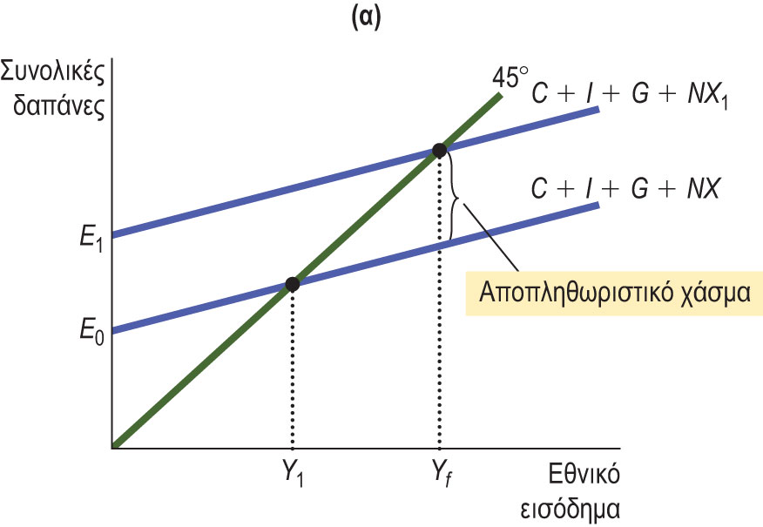
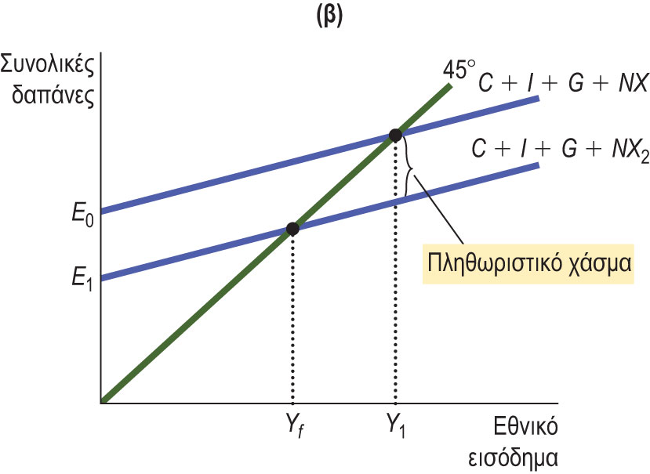
Κεφάλαιο 21 : ΟΙΚΟΝΟΜΙΚΗ ΤΩΝ ΕΠΙΧΕΙΡΗΣΕΩΝ
Αποπληθωριστικά και πληθωριστικά χάσματα
Η γραμμή 45 μοιρών παρουσιάζει όλα τα σημεία που οι καταναλωτικές δαπάνες ισούνται με το εισόδημα.
Η οικονομία βρίσκεται σε ισορροπία εκεί όπου η γραμμή δαπανών, C + I + G + NX, τέμνεται με τη γραμμή 45 μοιρών.
Στη γραφική παράσταση (α) αυτή η ισορροπία είναι μικρότερη από την παραγωγή πλήρους απασχόλησης Yf.
Στο Y1 η ζήτηση είναι ανεπαρκής για να διατηρήσει την παραγωγή πλήρους απασχόλησης.
Η κυβέρνηση θα πρέπει να μετατοπίσει τη γραμμή μέχρι το C + I + G + NX1, για να εξαλείψει το αποπληθωριστικό χάσμα.
Στη γραφική παράσταση (β) η ισορροπία είναι υψηλότερη από την παραγωγή πλήρους απασχόλησης –η οικονομία δεν έχει την ικανότητα να ικανοποιήσει τη ζήτηση. Σε αυτήν την περίπτωση, η κυβέρνηση πρέπει Να μετατοπίσει τη γραμμή C + I + G + NX στο C + I + G + NX2 για να εξαλείψει το πληθωριστικό χάσμα.
Οικονομική των Επιχειρήσεων , 3^{η} Έκδοση
Συγγραφείς: Mankiw N. Gregory, Taylor P. Mark, Andrew Ashwin
Διαφάνεια 49

Slide 50
Κεφάλαιο 21 : ΟΙΚΟΝΟΜΙΚΗ ΤΩΝ ΕΠΙΧΕΙΡΗΣΕΩΝ
Αποτέλεσμα πολλαπλασιαστών
Πολλαπλασιαστικό αποτέλεσμα: οι επιπρόσθετες μετατοπίσεις στη συνολική ζήτηση που προκύπτουν όταν η επεκτατική δημοσιονομική πολιτική αυξάνει το εισόδημα και κατ’ επέκταση τις καταναλωτικές δαπάνες.
Η υψηλότερη κρατική ζήτηση οδηγεί σε υψηλότερη ζήτηση για επενδυτικά αγαθά. Αυτό το φαινόμενο ονομάζεται «επιταχυντής επενδύσεων».
Οικονομική των Επιχειρήσεων , 3^{η} Έκδοση
Συγγραφείς: Mankiw N. Gregory, Taylor P. Mark, Andrew Ashwin
Διαφάνεια 50

Slide 51
Κεφάλαιο 21 : ΟΙΚΟΝΟΜΙΚΗ ΤΩΝ ΕΠΙΧΕΙΡΗΣΕΩΝ
Μια εξίσωση για τον πολλαπλασιαστή δαπανών
Οριακή ροπή προς κατανάλωση: το ποσοστό του επιπλέον εισοδήματος που ένα νοικοκυριό δαπανά αντί να το αποταμιεύει.
Πολλαπλασιαστής = 1 + MPC + MPC2 + MPC3 +…
MPC + MPS = 1,
Οικονομική των Επιχειρήσεων , 3^{η} Έκδοση
Συγγραφείς: Mankiw N. Gregory, Taylor P. Mark, Andrew Ashwin
Διαφάνεια 51

Slide 52
Κεφάλαιο 21 : ΟΙΚΟΝΟΜΙΚΗ ΤΩΝ ΕΠΙΧΕΙΡΗΣΕΩΝ
Άλλες εφαρμογές του αποτελέσματος πολλαπλασιαστών
Μπορεί να εφαρμοστεί σε κάθε γεγονός που αλλάζει τις δαπάνες σε κάθε συστατικό του ΑΕΠ: κατανάλωση, επενδύσεις, κρατικές αγορές ή καθαρές εξαγωγές.
Αυτόνομες δαπάνες: δαπάνες που δεν εξαρτώνται από το εισόδημα.
Οι κρατικές δαπάνες είναι ένα σημαντικό στοιχείο αυτών των δαπανών.
Ο πολλαπλασιαστής έδειξε πώς η τελική αλλαγή στο εισόδημα θα καθοριστεί από το μέγεθος των MPC και MPS: το ποσοστό του επιπρόσθετου 1 € που αποταμίευσαν ή δαπάνησαν οι καταναλωτές.
Όσο πιο υψηλή είναι η MPC, τόσο μεγαλύτερο είναι το αποτέλεσμα πολλαπλασιαστών.
Η διαδικασία των πολλαπλασιαστών σημαίνει ότι η αύξηση των κρατικών δαπανών δεν χρειάζεται να ισούται με το μέγεθος του πληθωριστικού ή αποπληθωριστικού κενού.
Όσο πιο απότομη είναι η κλίση της γραμμής των δαπανών, τόσο πιο μεγάλο είναι το μέγεθος του πολλαπλασιαστή.
Οικονομική των Επιχειρήσεων , 3^{η} Έκδοση
Συγγραφείς: Mankiw N. Gregory, Taylor P. Mark, Andrew Ashwin
Διαφάνεια 52

Slide 53
Κεφάλαιο 21 : ΟΙΚΟΝΟΜΙΚΗ ΤΩΝ ΕΠΙΧΕΙΡΗΣΕΩΝ
6. Πολιτική της Προσφοράς
Οικονομική των Επιχειρήσεων , 3^{η} Έκδοση
Συγγραφείς: Mankiw N. Gregory, Taylor P. Mark, Andrew Ashwin
Διαφάνεια 53

Slide 54
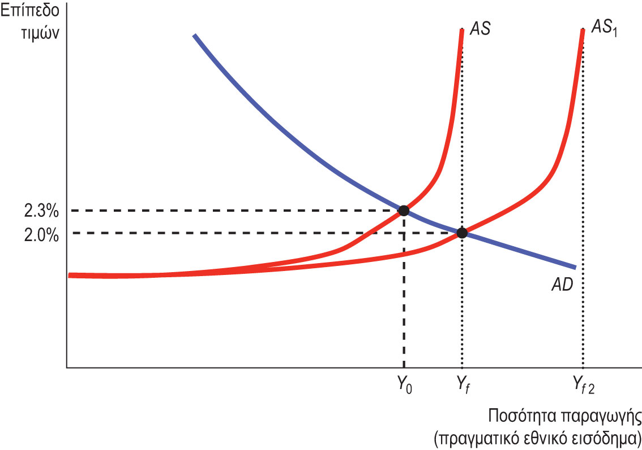
Κεφάλαιο 21 : ΟΙΚΟΝΟΜΙΚΗ ΤΩΝ ΕΠΙΧΕΙΡΗΣΕΩΝ
Πολιτική της προσφοράς
Πολιτική προσφοράς: πολιτική που στοχεύει να επηρεάσει το επίπεδο της συνολικής προσφοράς στην οικονομία.
Ο στόχος μιας τέτοιας πολιτικής είναι να μετατοπίσει στα δεξιά την καμπύλη συνολικής προσφοράς:
Οικονομική των Επιχειρήσεων , 3^{η} Έκδοση
Συγγραφείς: Mankiw N. Gregory, Taylor P. Mark, Andrew Ashwin
Διαφάνεια 54

Slide 55
Κεφάλαιο 21 : ΟΙΚΟΝΟΜΙΚΗ ΤΩΝ ΕΠΙΧΕΙΡΗΣΕΩΝ
Πολιτική της προσφοράς
Η πολιτική της προσφοράς είναι μια μακροοικονομική πολιτική που επιδιώκει να βελτιώσει την αποτελεσματικότητα της λειτουργίας των αγορών με τα εξής:
  Απορρύθμιση: Η άρση των ρυθμιστικών περιορισμών που ισχύουν σε μια συγκεκριμένη αγορά, με στόχο να βελτιωθεί η οικονομική αποτελεσματικότητα αυτής της αγοράς κι έτσι η απόδοση της οικονομίας σε μικροοικονομικό επίπεδο.
  Μείωση του φορολογικού βάρους για την προώθηση κινήτρων που μπορεί να περιλαμβάνουν κίνητρα για εργασία.
  Η καμπύλη Laffer είναι το όνομα που δόθηκε στη σχέση μεταξύ φόρων και φορολογικών εσόδων και δείχνει ότι τα φορολογικά έσοδα αυξάνονται αρχικά, αλλά στη συνέχεια μειώνονται.
  Μεταρρυθμίσεις στην κοινωνική πρόνοια.
  Ευέλικτες αγορές εργασίας
  Βελτίωση της γεωγραφικής και της επαγγελματικής κινητικότητας.
  Εκπαίδευση.
  Υποδομές.
  Εργατικά σωματεία.
Όταν οι χώρες ελέγχουν τη δημοσιονομική πολιτική, οι αποφάσεις δεν λαμβάνονται μόνο για να επηρεαστούν μακροοικονομικές μεταβλητές, όπως ανάπτυξη, ανεργία ή πληθωρισμός αλλά και για να εστιάσουν σε συγκεκριμένους μικροοικονομικούς στόχους, οι οποίοι μπορεί να σχετίζονται με μια ευρύτερη πολιτική της προσφοράς.
Οικονομική των Επιχειρήσεων , 3^{η} Έκδοση
Συγγραφείς: Mankiw N. Gregory, Taylor P. Mark, Andrew Ashwin
Διαφάνεια 55

Slide 56
Κεφάλαιο 21 : ΟΙΚΟΝΟΜΙΚΗ ΤΩΝ ΕΠΙΧΕΙΡΗΣΕΩΝ
7. Πώς η νομισματική και η δημοσιονομική πολιτική
επηρεάζουν τη συνολική ζήτηση
Οικονομική των Επιχειρήσεων , 3^{η} Έκδοση
Συγγραφείς: Mankiw N. Gregory, Taylor P. Mark, Andrew Ashwin
Διαφάνεια 56

Slide 57
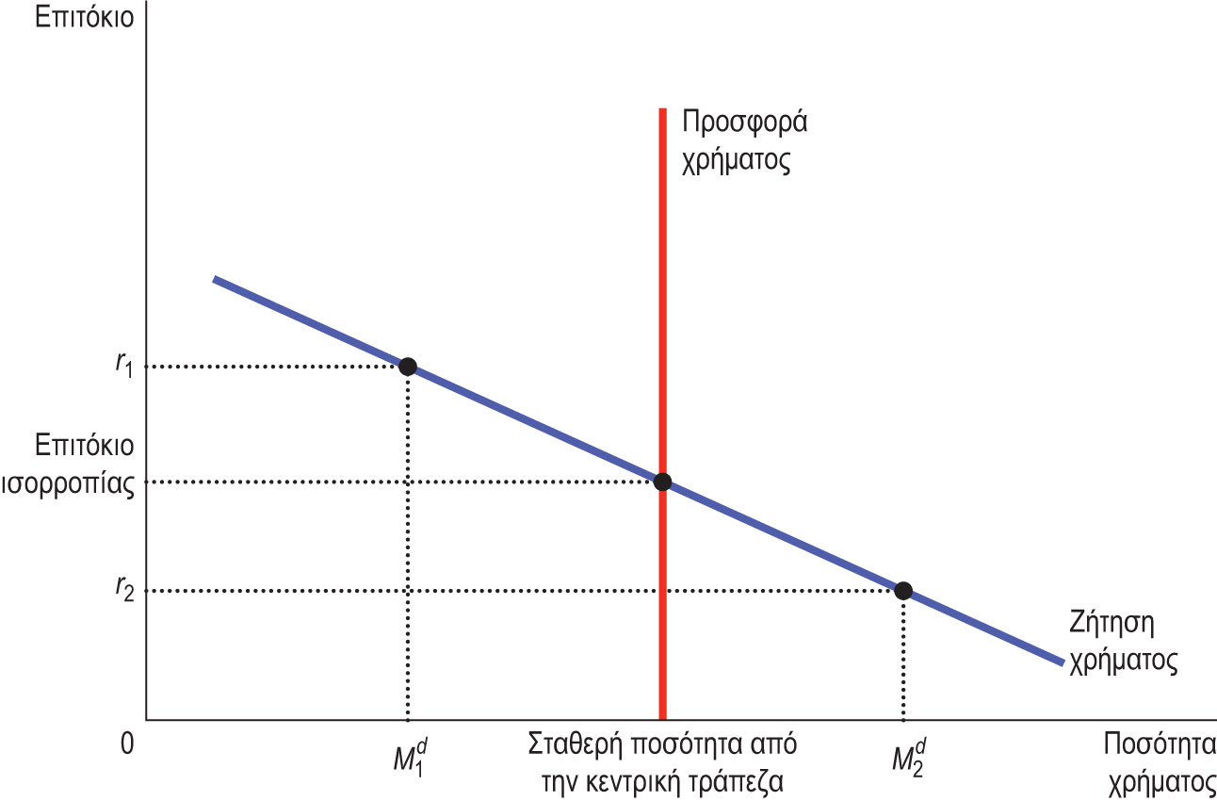
Κεφάλαιο 21 : ΟΙΚΟΝΟΜΙΚΗ ΤΩΝ ΕΠΙΧΕΙΡΗΣΕΩΝ
Η θεωρία της προτίμησης ρευστότητας
Σύμφωνα με τον Keynes, το επιτόκιο προσαρμόζεται για να εξισορροπήσει την προσφορά και τη ζήτηση χρήματος.
Η προσφορά χρήματος ελέγχεται από την κεντρική τράπεζα.
Ζήτηση χρήματος
Η ρευστότητα του χρήματος εξηγεί γιατί οι άνθρωποι επιλέγουν να διατηρούν χρήματα αντί άλλων περιουσιακών στοιχείων που προσφέρουν υψηλότερες αποδόσεις.
Το επιτόκιο είναι το κόστος ευκαιρίας της διατήρησης χρήματος.
Όσο πιο υψηλό είναι το επιτόκιο, το κόστος ευκαιρίας ως προς τον τόκο που θυσιάστηκε είναι υψηλότερο κι έτσι η ζήτηση χρήματος με τη μορφή μετρητών είναι μικρότερη σε σύγκριση με χαμηλότερα επιτόκια.
Οικονομική των Επιχειρήσεων , 3^{η} Έκδοση
Συγγραφείς: Mankiw N. Gregory, Taylor P. Mark, Andrew Ashwin
Διαφάνεια 57

Slide 58
Κεφάλαιο 21 : ΟΙΚΟΝΟΜΙΚΗ ΤΩΝ ΕΠΙΧΕΙΡΗΣΕΩΝ
Η θεωρία της προτίμησης ρευστότητας
Ισορροπία στην αγορά χρήματος
Αν το επιτόκιο είναι πάνω από το σημείο ισορροπίας, αυτά τα πλεονάζοντα χρήματα πιέζουν το επιτόκιο προς τα κάτω.
Αντίστοιχα, αν το επιτόκιο είναι κάτω από το σημείο ισορροπίας, αυτό το έλλειμμα σε χρήματα πιέζει το επιτόκιο προς τα επάνω.
Οικονομική των Επιχειρήσεων , 3^{η} Έκδοση
Συγγραφείς: Mankiw N. Gregory, Taylor P. Mark, Andrew Ashwin
Διαφάνεια 58

Slide 59
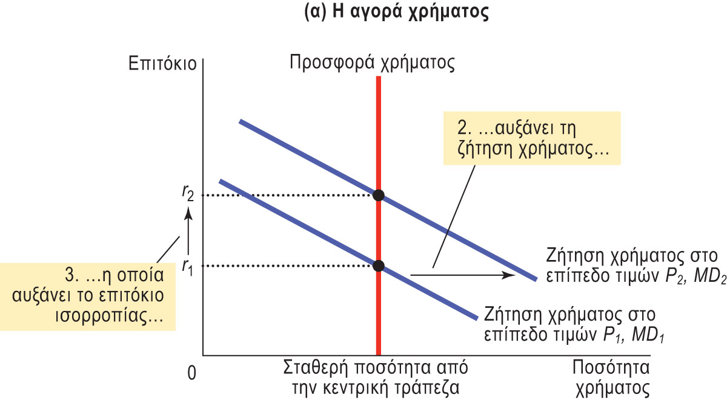
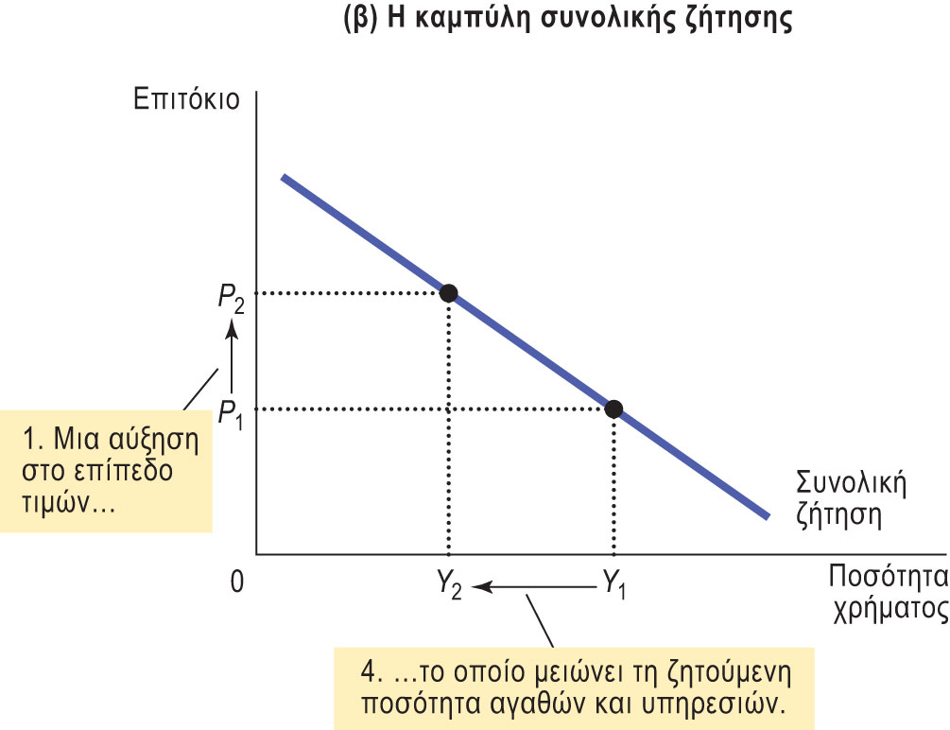
Κεφάλαιο 21 : ΟΙΚΟΝΟΜΙΚΗ ΤΩΝ ΕΠΙΧΕΙΡΗΣΕΩΝ
Η αγορά χρήματος και η κλίση της καμπύλης συνολικής ζήτησης
Μια αύξηση στο επίπεδο τιμών από P1 σε P2, μετατοπίζει τη ζήτηση χρήματος δεξιά, όπως στη γραφική παράσταση (α).
Η αρνητική σχέση μεταξύ του επιπέδου τιμής και της ζητούμενης ποσότητας αναπαρίσταται από μια καμπύλη συνολικής ζήτησης με αρνητική κλίση, όπως στηΒ γραφική παράσταση (β).
Οικονομική των Επιχειρήσεων , 3^{η} Έκδοση
Συγγραφείς: Mankiw N. Gregory, Taylor P. Mark, Andrew Ashwin
Διαφάνεια 59

Slide 60
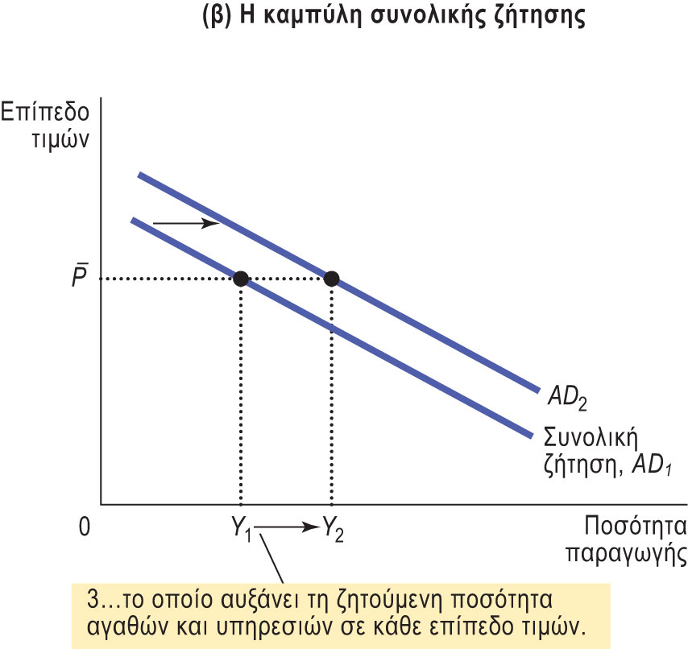
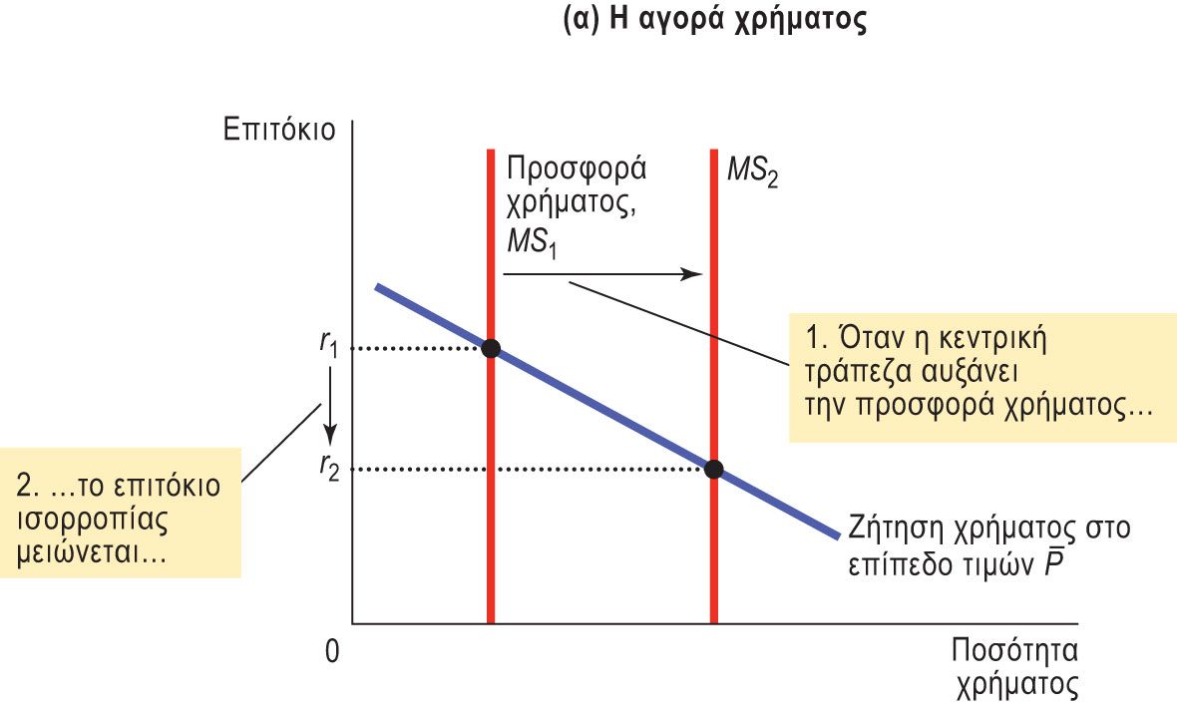
Κεφάλαιο 21 : ΟΙΚΟΝΟΜΙΚΗ ΤΩΝ ΕΠΙΧΕΙΡΗΣΕΩΝ
Αλλαγές στην προσφορά χρήματος
Στη γραφική παράσταση (α), μια αύξηση στην προσφορά χρήματος από MS1 σε MS2, μειώνει το επιτόκιο ισορροπίας από r1 σε r2. Επειδή το επιτόκιο είναι το κόστος δανεισμού, μια μείωση στο επιτόκιο αυξάνει τη ζητούμενη ποσότητα αγαθών και υπηρεσιών σε ένα δεδομένο επίπεδο τιμών από Y1 σε Y2.
Έτσι, στη γραφική παράσταση (β), η συνολική καμπύλη ζήτησης μετατοπίζεται από AD1 σε AD2..
Οικονομική των Επιχειρήσεων , 3^{η} Έκδοση
Συγγραφείς: Mankiw N. Gregory, Taylor P. Mark, Andrew Ashwin
Διαφάνεια 60

Slide 61
Κεφάλαιο 21 : ΟΙΚΟΝΟΜΙΚΗ ΤΩΝ ΕΠΙΧΧΕΙΡΗΣΕΩΝ
Ο ρόλος των επιτοκίων
Ορισμένες κεντρικές τράπεζες καθορίζουν το επιτόκιο στο οποίο θα δανείσουν στον τραπεζικό τομέα.
Οι αλλαγές στη νομισματική πολιτική μπορεί να αφορούν μια αλλαγή στο επιτόκιο-στόχο ή μια αλλαγή στην προσφορά χρήματος.
Η νομισματική πολιτική μπορεί να περιγραφεί είτε με όρους προσφοράς χρήματος, είτε με όρους επιτοκίων.
Οικονομική των Επιχειρήσεων , 3^{η} Έκδοση
Συγγραφείς: Mankiw N. Gregory, Taylor P. Mark, Andrew Ashwin
Διαφάνεια 61

Slide 62
Κεφάλαιο 21 : ΟΙΚΟΝΟΜΙΚΗ ΤΩΝ ΕΠΙΧΕΙΡΗΣΕΩΝ
8. Πώς η Δημοσιονομική Πολιτική Επηρεάζει τη Συνολική Ζήτηση
Οικονομική των Επιχειρήσεων , 3^{η} Έκδοση
Συγγραφείς: Mankiw N. Gregory, Taylor P. Mark, Andrew Ashwin
Διαφάνεια 62

Slide 63
Κεφάλαιο 21 : ΟΙΚΟΝΟΜΙΚΗ ΤΩΝ ΕΠΙΧΕΙΡΗΣΕΩΝ
Αλλαγές στις κρατικές αγορές
Αποτέλεσμα εκτόπισης: το αντιστάθμισμα στη συνολική ζήτηση που προκύπτει όταν η επεκτατική δημοσιονομική πολιτική αυξάνει τα επιτόκια και ως εκ τούτου μειώνει τις επενδυτικές δαπάνες.
Οικονομική των Επιχειρήσεων , 3^{η} Έκδοση
Συγγραφείς: Mankiw N. Gregory, Taylor P. Mark, Andrew Ashwin
Διαφάνεια 63

Slide 64
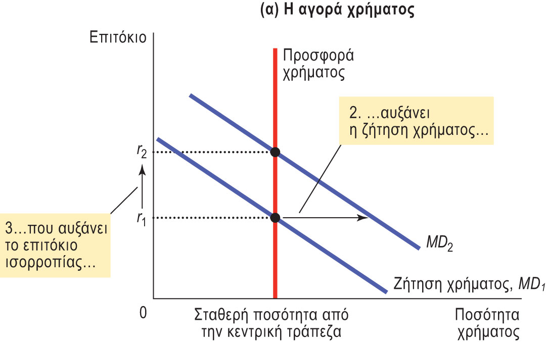
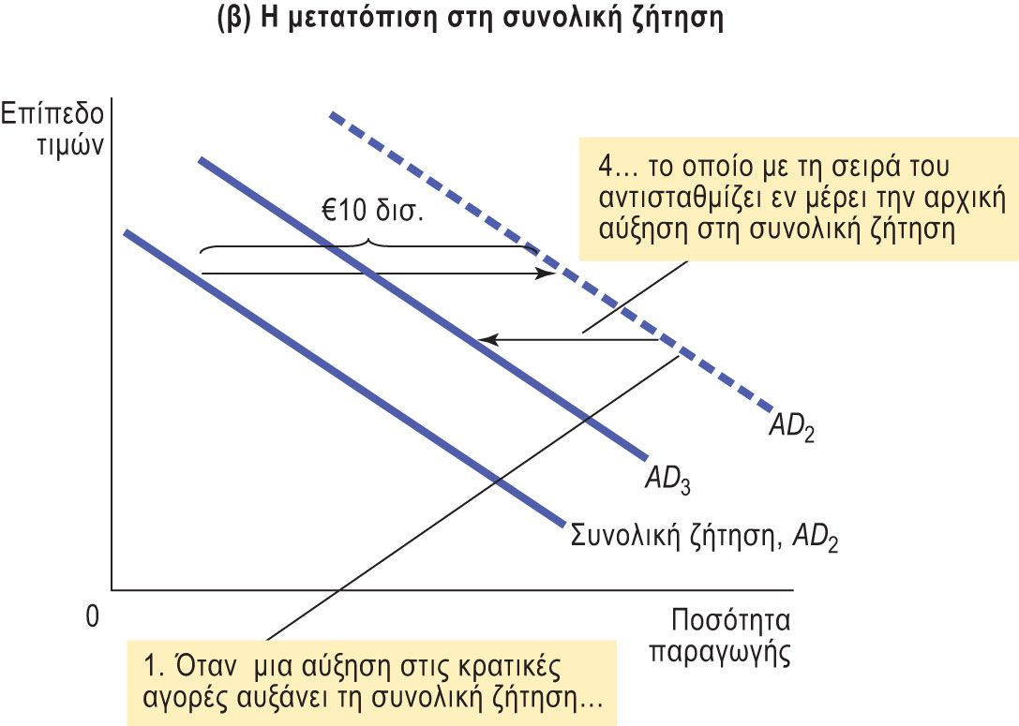
Κεφάλαιο 21 : ΟΙΚΟΝΟΜΙΚΗ ΤΩΝ ΕΠΙΧΕΙΡΗΣΕΩΝ
Η γραφική παράσταση (α) παρουσιάζει την αγορά χρήματος. Όταν η κυβέρνηση αυξάνει τις αγορές
της σε αγαθά και υπηρεσίες, η επακόλουθη αύξηση στα εισοδήματα αυξάνει τη ζήτηση χρήματος από
MD1 σε MD2, και αυτό οδηγεί σε αύξηση στο επιτόκιο ισορροπίας από r1 σε r2.
Η γραφική παράσταση
(β) παρουσιάζει τις επιπτώσεις στη συνολική ζήτηση. Η αρχική επίπτωση της αύξησης των κρατικών αγορών μετατοπίζει την καμπύλη ζήτησης από AD1 σε AD2. Ωστόσο, επειδή το επιτόκιο είναι το κόστος δανεισμού, η αύξηση στο επιτόκιο τείνει να μειώνει τη ζητούμενη ποσότητα αγαθών και υπηρεσιών, και
ιδιαίτερα των επενδυτικών αγαθών.
Αυτή η εκτόπιση της επένδυσης αντισταθμίζει εν μέρει τις επιπτώσεις της δημοσιονομικής επέκτασης στη συνολική ζήτηση. Τελικά, η συνολική ζήτηση μετατοπίζεται μόνο
στην AD3.
Οικονομική των Επιχειρήσεων , 3^{η} Έκδοση
Συγγραφείς: Mankiw N. Gregory, Taylor P. Mark, Andrew Ashwin
Διαφάνεια 64

Slide 65
Κεφάλαιο 21 : ΟΙΚΟΝΟΜΙΚΗ ΤΩΝ ΕΠΙΧΕΙΡΗΣΕΩΝ
Αλλαγές στη φορολογία
Επειδή οι φορολογικές μειώσεις αυξάνουν τις καταναλωτικές δαπάνες, μετατοπίζουν την καμπύλη συνολικής ζήτησης στα δεξιά.
Το μέγεθος της μετατόπισης στη συνολική ζήτηση που θα προκύψει από μια φορολογική αλλαγή επηρεάζεται, επίσης, από τα αποτελέσματα πολλαπλασιαστών και εκτόπισης.
Μια μόνιμη φορολογική αλλαγή έχει μεγαλύτερη επίπτωση στη συνολική ζήτηση από μια προσωρινή αλλαγή.
Οικονομική των Επιχειρήσεων , 3^{η} Έκδοση
Συγγραφείς: Mankiw N. Gregory, Taylor P. Mark, Andrew Ashwin
Διαφάνεια 65

Slide 66
Κεφάλαιο 21 : ΟΙΚΟΝΟΜΙΚΗ ΤΩΝ ΕΠΙΧΕΙΡΗΣΕΩΝ
Συμπέρασμα
Πριν οι υπεύθυνοι χάραξης πολιτικών προβούν σε οποιαδήποτε αλλαγή, πρέπει να σκεφτούν όλες τις επιπτώσεις των αποφάσεών τους.
Αυτά τα όργανα μπορούν να αλλάξουν τη συνολική ζήτηση για αγαθά και υπηρεσίες κι έτσι να αλλάξουν την παραγωγή της οικονομίας και την εργασία βραχυπρόθεσμα.
Όταν η κυβέρνηση μειώνει τις δαπάνες για να εξισορροπήσει τον προϋπολογισμό, πρέπει να σκεφτεί τις μακροπρόθεσμες επιπτώσεις στην αποταμίευση και στην ανάπτυξη και τις βραχυπρόθεσμες επιπτώσεις στη συνολική ζήτηση και την εργασία.
Όταν η κεντρική τράπεζα μειώνει τον ρυθμό ανάπτυξης της προσφοράς χρήματος, πρέπει να λάβει υπόψη της τις μακροπρόθεσμες επιπτώσεις του πληθωρισμού, αλλά και τις βραχυπρόθεσμες επιπτώσεις στην παραγωγή.
Οικονομική των Επιχειρήσεων , 3^{η} Έκδοση
Συγγραφείς: Mankiw N. Gregory, Taylor P. Mark, Andrew Ashwin
Διαφάνεια 66

